Slide 1

108課綱素養導向與 國際接軌之重要性
國立臺灣師範大學

Slide 2

12年國教課綱的願景
根據國際學生能力評量計畫（PISA）針對全球15歲學生學習的評比與調查，臺灣學生具有下列特徵：
學習成就表現名列世界前茅。
不知道所學的概念或能力對自己未來的學業或職業有什麼幫助。
無法從學習中獲得相對應的快樂。
12年國教課綱的「核心素養」：
一個人為適應現在生活及面對未來挑戰，所應具備的知識、能力與態度。
強調學習不宜以學科知識及技能為限，而應關注學習與生活的結合，即實踐力行。

Slide 3
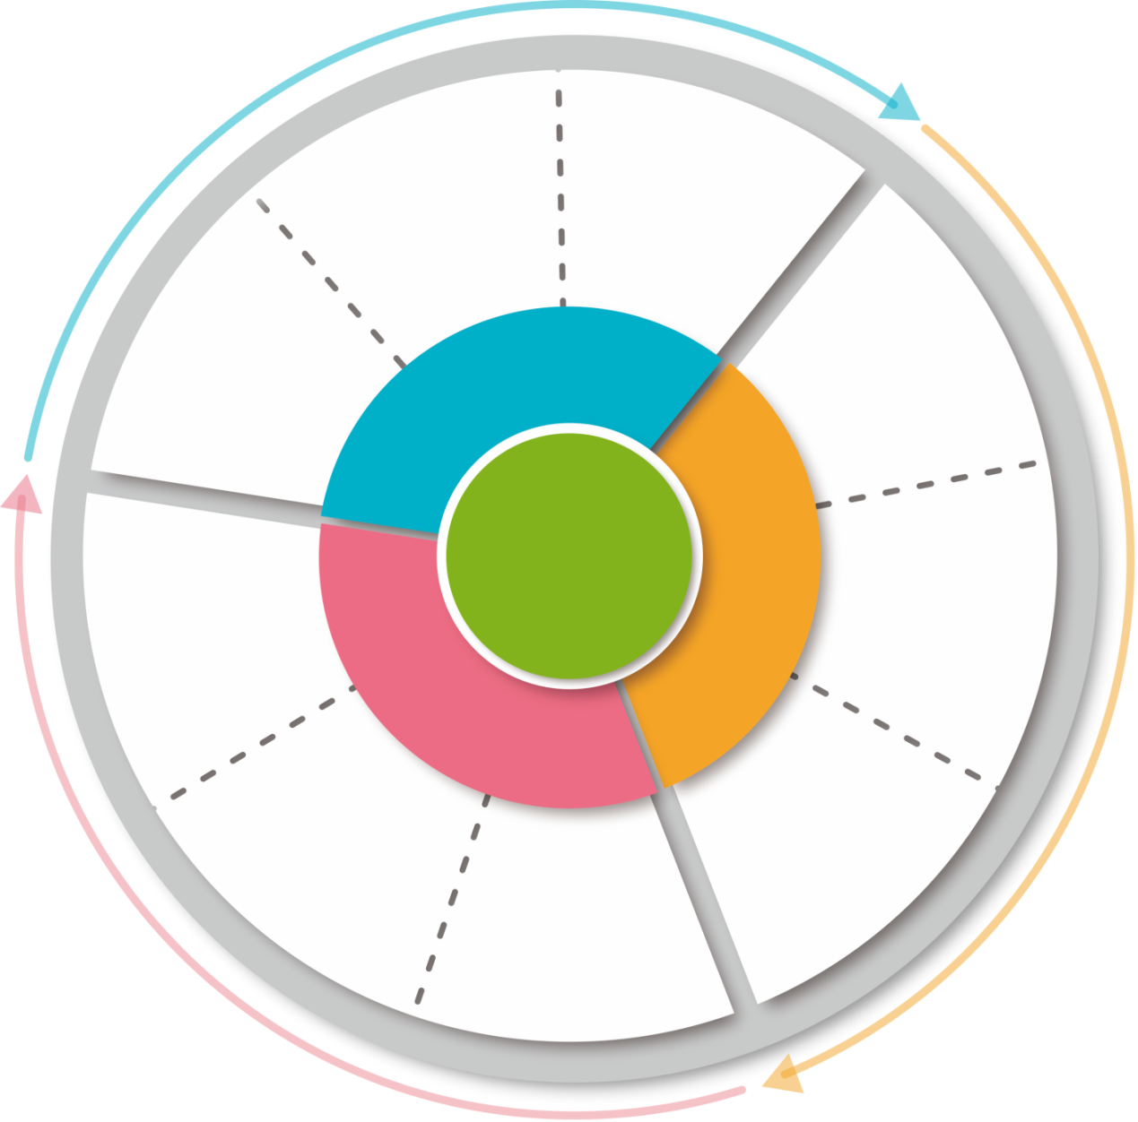

12年國教課綱：核心素養三面九項
生活情境
A2
A3
系統思考
與解決問題
規劃執行
與創新應變
A1
B1
身心素質
與自我精進
符號運用
與溝通表達
自主行動
終身
學習者
B2
C3
多元文化
與國際理解
溝通互動
科技資訊
與媒體素養
生活情境
社會參與
C2
B3
人際關係
與團隊合作
藝術涵養
與美感素養
生活情境
C1
道德實踐
與公民意識
註：取自教育部國民及學前教育署，十二年國民基本教育課程綱要總綱宣講(第六版), p.20。

Slide 4
素養評量到底要怎麼“評”?
評量的工具類型上，可彈性運用測驗、觀察、問答及面談、檔案等多元工具。
學習評量方式應依學科及活動之性質，採用紙筆測驗、實作評量、檔案評量等多元形式，並應避免偏重紙筆測驗。
考量學生身心發展、生活經驗與文化背景的差異。
評量學生是否熟背課本內容與知識，不再是唯一目的，對學生應用及實踐知識的方法、能力與態度加以評量。
依據各領域／科目之學習重點，考量學生生活背景與日常經驗或問題，妥善運用在地資源，發展真實有效之學習評量工具。
學習評量報告應提供量化數據與質性描述，協助學生與家長了解學習情形。
質性描述可包括學生學習目標的達成情形、學習的優勢、課內外活動的參與情形、學習動機與態度等。
多元
形式
考量
差異
協助了解
提供回饋
註：整理至十二年國教課程綱要核心素養問答集，https://cirn.moe.edu.tw/WebContent/index.aspx?sid=11&mid=1821

Slide 5
素養評量的國際趨勢
評量學生由學習內容所延伸出來的知識概念，判斷、應用與生活問題解決的能力。
重視知識應用的社會脈絡、價值觀與態度。
評量數位化，問題情境更加真實且新穎。

Slide 6
國際數學與科學教育成就趨勢調查（TIMSS）
「國際數學與科學教育成就趨勢調查」 （Trends in Mathematics and Science Study，簡稱TIMSS）是由國際教育成就調查委員會（IEA）舉辦的國際性大型趨勢調查，每四年舉行一次。臺灣從1999年開始參與，至TIMSS 2019為第六次參與此計畫。
對象：四年級與八年級學生、教師、校長與學生家長。
目的：提供各國學生數學和科學成就以及課程、教學、學習環境、家庭背景、教師等相關因素的長期追蹤資料，作為了解各國教育改革或課程改革等措施的成效。

Slide 7
TIMSS評量規模
每個國家正式施測的單一年級學生人數約在 4,000-10,000 之間
註：TIMSS調查對象包括四年級與八年級，這裡計算參與任何一個年級調查的國家、經濟體。資料整理自：https://nces.ed.gov/timss/countries.asp#fnlightdot。

Slide 8


TIMSS評量架構
 | 科目 | 認知領域 | 四年級 | 八年級
 |  |  | 內容領域 | 內容領域
 | 數學 Mathematics | 知識 | 數、幾何形狀與測量、資料呈現 | 數、代數、幾何、 數據與機率
 |  | 應用
 |  | 推理
 | 科學 Science | 知識 | 生命科學、物質科學、地球科學 | 生物、化學、物理、地球科學
 |  | 應用
 |  | 推理
Notes:
相較於PISA強調實際問題解決的能力本位評量，TIMSS比較接近課程本位的成就評量。

Slide 9
eTIMSS (electronic version of TIMSS)
TIMSS 2019開始引進數位化評量系統(eTIMSS)進行施測，63個參與國家當中，目前約有一半採用電腦化測驗，仍有一半維持過去的紙筆測驗。
eTIMSS增加了問題解決和探究任務（problem solving and inquiry tasks, PSIs）：透過模擬真實世界和實驗室的情境，讓學生可以整合、應用過程技能和內容知識來解決數學問題以及進行科學實驗或調查。

Slide 10
臺灣歷次TIMSS表現與國際排名
 | 數學 |  |  |  |  |  | 科學
 | 四年級 |  |  | 八年級 |  |  | 四年級 |  |  | 八年級
屆別 | 平均 成就 | 排 名 | 全體 國家數 | 平均 成就 | 排 名 | 全體 國家數 | 平均 成就 | 排 名 | 全體 國家數 | 平均 成就 | 排 名 | 全體 國家數
1999 | -- | -- | -- | 585（4.2） | 3 | 38 | -- | -- | -- | 569（4.2） | 1 | 38
2003 | 564（1.8） | 4 | 25 | 585（4.6） | 4 | 46 | 551（1.8） | 2 | 25 | 571（3.5） | 2 | 46
2007 | 576（1.8）▲ | 3 | 36 | 598（4.6）▲ | 1 | 49 | 557（2.0）▲ | 2 | 36 | 561（3.6）▼ | 2 | 49
2011 | 591（2.0）▲ | 4 | 53 | 609（3.2）▲ | 3 | 45 | 552（2.2） | 6 | 53 | 564（2.3） | 2 | 45
2015 | 597（1.9）▲ | 4 | 49 | 599（2.4）▼ | 3 | 39 | 555（1.8） | 6 | 47 | 569（2.1） | 3 | 39
註：--TIMSS 1999僅調查八年級學生。刮號內為標準誤。▼：顯著低於前一屆；▲：顯著高於前一屆。
註：國際數學與科學教育成就趨勢調查 2015 (TIMSS 2015)：臺灣精簡國家成果報告。
取自http://www.sec.ntnu.edu.tw/timss2015/downloads/T15TWNexecutive_CH.pdf 。

Slide 11
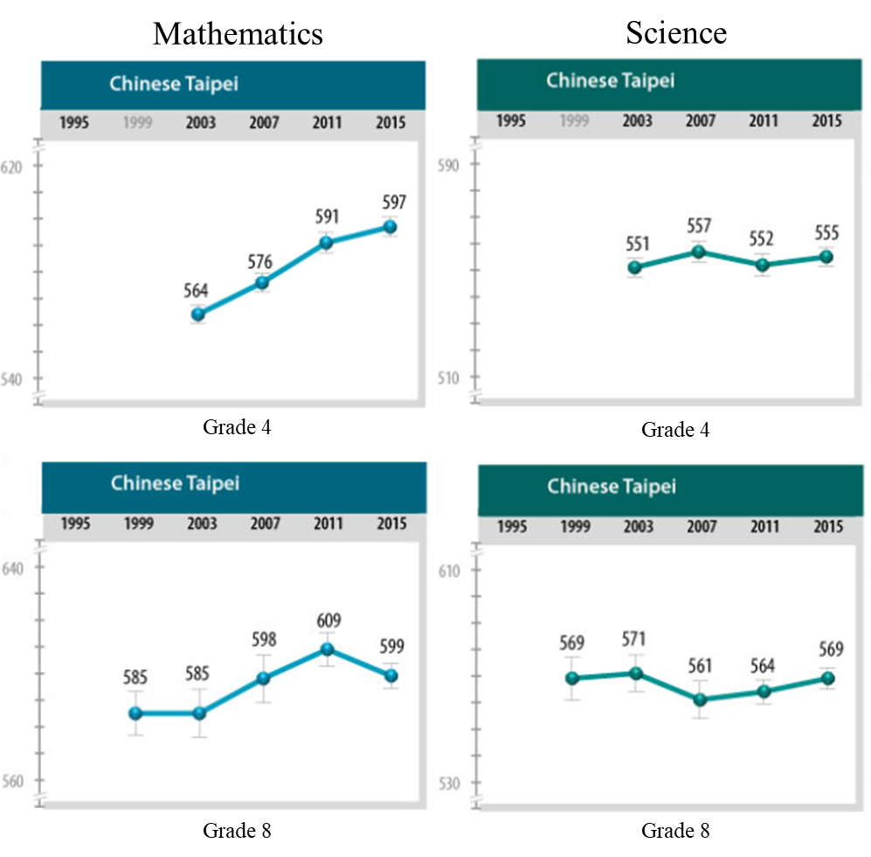
臺灣歷次TIMSS表現趨勢
註：取自 http://timssandpirls.bc.edu/timss2015/international-results/timss-2015/mathematics/student-achievement/。

Slide 12
8年級數學範例試題
註：取自張俊彥主編，國際數學與科學教育成就趨勢調查 2015 國家報告第六章。

Slide 13
8年級科學範例試題
註：取自張俊彥主編，國際數學與科學教育成就趨勢調查 2015 國家報告第七章。

Slide 14
促進國際閱讀素養研究（PIRLS）
「促進國際閱讀素養研究」 (Progress in International Reading Literacy Study, PIRLS) 是由國際教育成就調查委員會(IEA)主辦之國際測驗，主要的目的在研究不同國家教育政策、教學方法下兒童的閱讀能力。
對象：國小四年級學生。
目的：以下項目的國際比較及趨勢
四年級學生的閱讀及數位閱讀成就。
閱讀及數位閱讀教學目標及標準相關的能力。
家庭環境的影響以及家長如何培養閱讀素養與數位閱讀素養。
學校裡學習閱讀與數位閱讀的規劃、時間與教材。
閱讀與數位閱讀教學的課程及班級取向。

Slide 15
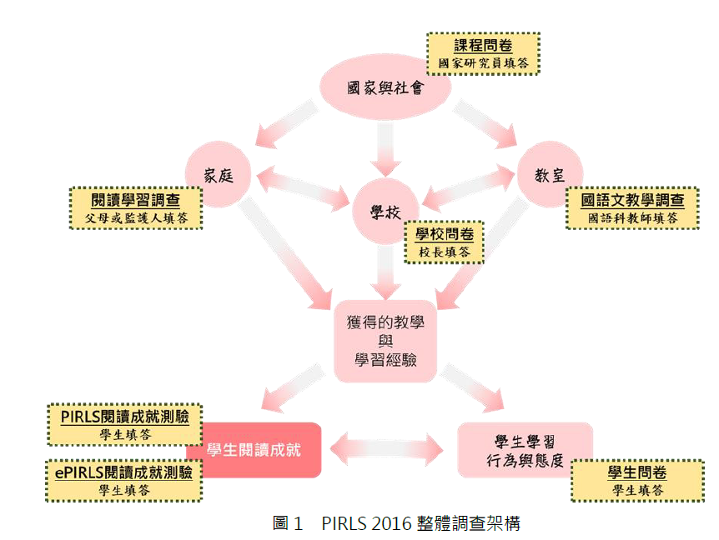
PIRLS整體調查架構
註：取自PIRLS 2016臺灣四年級學生閱讀素養國家報告,P.8。

Slide 16
PIRLS評量規模
每個國家正式施測的學生人數約在 4,000-10,000 之間

Slide 17
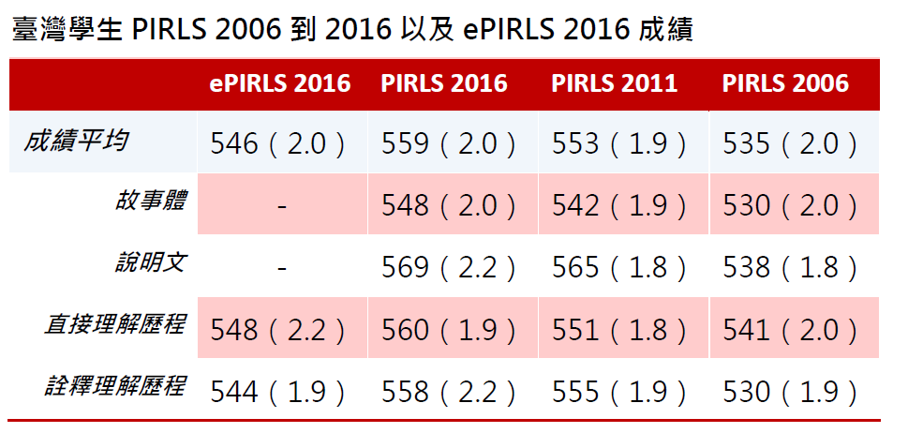
臺灣歷次PIRLS表現趨勢
註：取自PIRLS 2016臺灣四年級學生閱讀素養國家報告,P.1。

Slide 18
PIRLS的評量內涵
閱讀歷程：
直接理解歷程：找出文中明確寫出的訊息；需要連結段落內或段落間的訊息，推論出訊息間的關係。
詮釋理解歷程：讀者需要運用自己的知識去理解與建構文章中的細節及更完整的意思；讀者需批判性考量文章中的訊息。
閱讀表現：
PIRLS：藉由故事體與說明文來檢視閱讀理解歷程。
ePIRLS：與PIRLS檢視相同的理解歷程，但以網頁形式呈現專題，評量學生在網路環境的閱讀能力。
*PIRLS與ePIRLS由相同學生作答

Slide 19
ePIRLS (extension PIRLS)
ePIRLS學生需要在擬真的網路環境中完成閱讀任務，因此需要網路使用技巧與策略，包含選擇符合特定訊息的網頁以及使用線上的功能在網頁中找到所需的資訊。就閱讀理解歷程而言，紙本閱讀與線上閱讀略有不同：
直接理解歷程：涉及跨網頁或跨網站可做超連結進行超文本的閱讀，沒有固定的閱讀架構。
詮釋理解歷程：需利用滑鼠、按鍵、超連結、搜尋等方式進行閱讀目錄、索引、註解等動態歷程以利資訊的搜尋，瀏覽跨網站或跨網頁的資訊後須從中統整資訊進行推論。

Slide 20
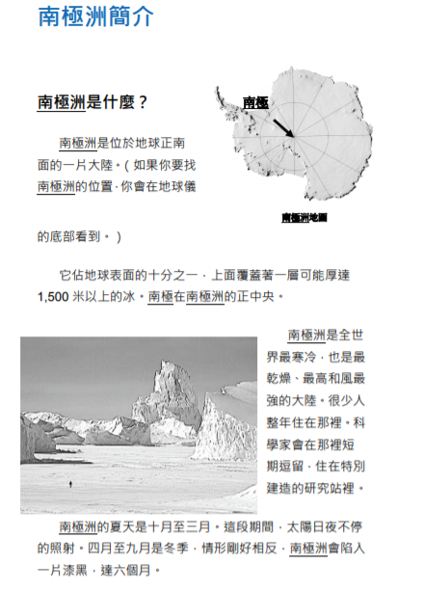
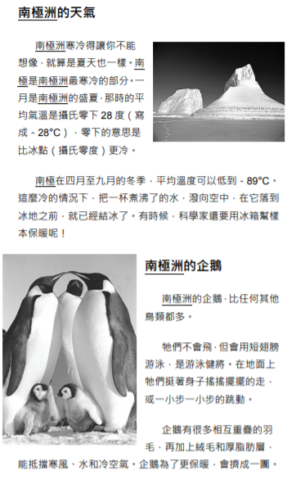
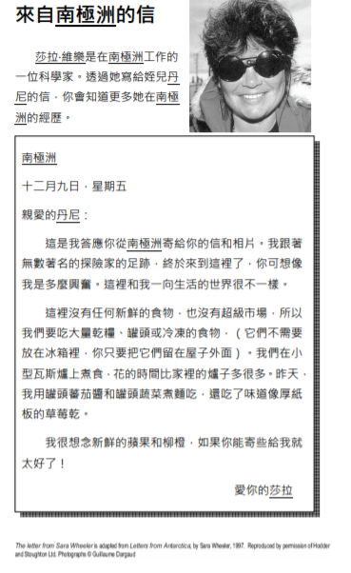
PIRLS範例試題
註：取自http://www.dorise.info/DER/02_PIRLS-2006_html/pirls_04_download.html。

Slide 21
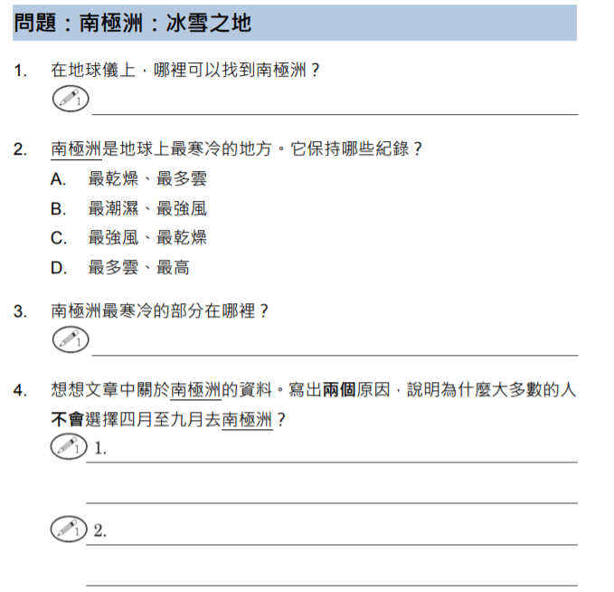
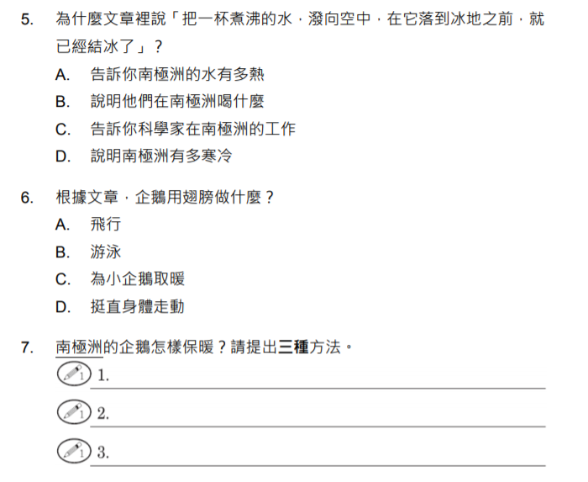
PIRLS範例試題
註：取自http://www.dorise.info/DER/02_PIRLS-2006_html/pirls_04_download.html。

Slide 22
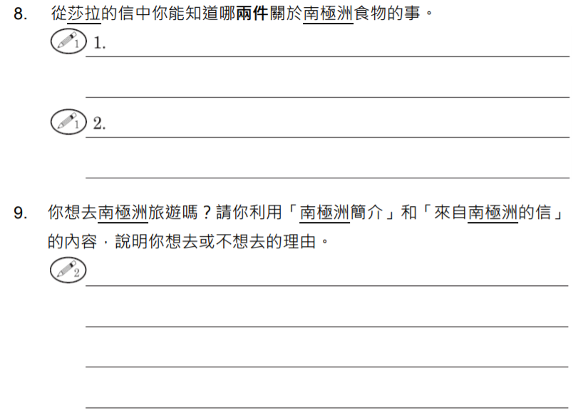
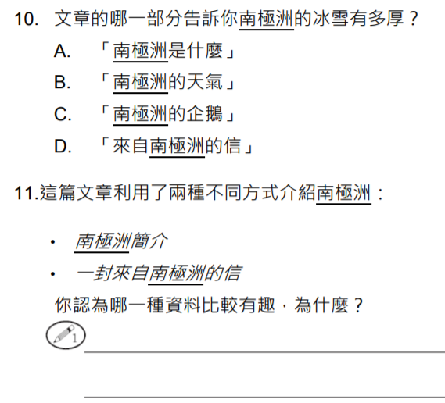
PIRLS範例試題
註：取自http://www.dorise.info/DER/02_PIRLS-2006_html/pirls_04_download.html。

Slide 23
國際學生能力評量計畫（PISA）
「國際學生能力評量計畫」 （Programme for International Student Assessment，簡稱PISA）是由經濟合作暨發展組織（OECD）所主辦的國際性教育調查研究，重視學生是否習得生活所需的知識和技能，藉由貼近真實生活的測驗情境，評量學生應用習得知能的能力，為全球知名的素養評量。
對象：15歲學生
目的：協助參與國在各自社會脈絡中改善教育系統
重視學生面對快速變動社會的能力，即所謂真實生活的素養
關注處於社經地位弱勢學生的受教情形
Notes:
PISA除了透過發展高品質與可靠的教育成就指標，來評量15歲學生參與社會所需的關鍵知能外，也持續監測各國教育成就的變化趨勢。 這樣的全球性評量旨在協助OECD 會員國與其他參與國在各自社會脈絡中改善其教育系統(OECD, 2001)。
因此，PISA在發展評量工具時的關注有二：
重視學生面對變動快速之社會的能力，即所謂真實生活的素養(real-life literacy)；
關注處於社經地位弱勢的學生受教情形。

Slide 24
電腦化測驗為趨勢
PISA自2015年起，大多數參與調查的國家或地區採用線上／電腦化測驗（computer-based assessment , CBA）。
提升整體測驗的信、效度。
評量工具本身更加貼近目前數位化的社會。
可以採用新的試題形式、向學生展示真實世界的數據、創造數學模型或模擬。
可進行適性化的評量。

Slide 25
PISA主測驗領域
閱讀：文本訊息的擷取、發展解釋、省思與評鑑文本內容、 形式與特色。
數學：數量、不確定性與資料、變化與關係、空間與形狀。
科學：解讀科學數據及舉證科學證據、評量及設計科學探究、 解釋科學現象。
每次調查會以其中一項素養為主，另兩項素養為輔。

Slide 26
歷次測驗
PISA 評量自2000年起，每三年舉辦一次，受嚴重特殊傳染性肺炎疫情影響，原訂2021進行的評量延後一年至2022舉行。
年度 | 閱讀 | 數學 | 科學 | 附加領域 | 備註
2000 | ◎
2003 |  | ◎
2006 |  |  | ◎
2009 | ◎
2012 |  | ◎ |  |  | 數位的閱讀、數學 、問題解決
2015 |  |  | ◎ | 合作解決問題能力 | 全面數位化
2018 | ◎ |  |  | 全球素養
2022 |  | ◎ |  | 創意思考
註：◎為該次主測領域

Slide 27
PISA 評量規模
每個國家正式施測的學生人數約在 4,500-10,000 之間

Slide 28
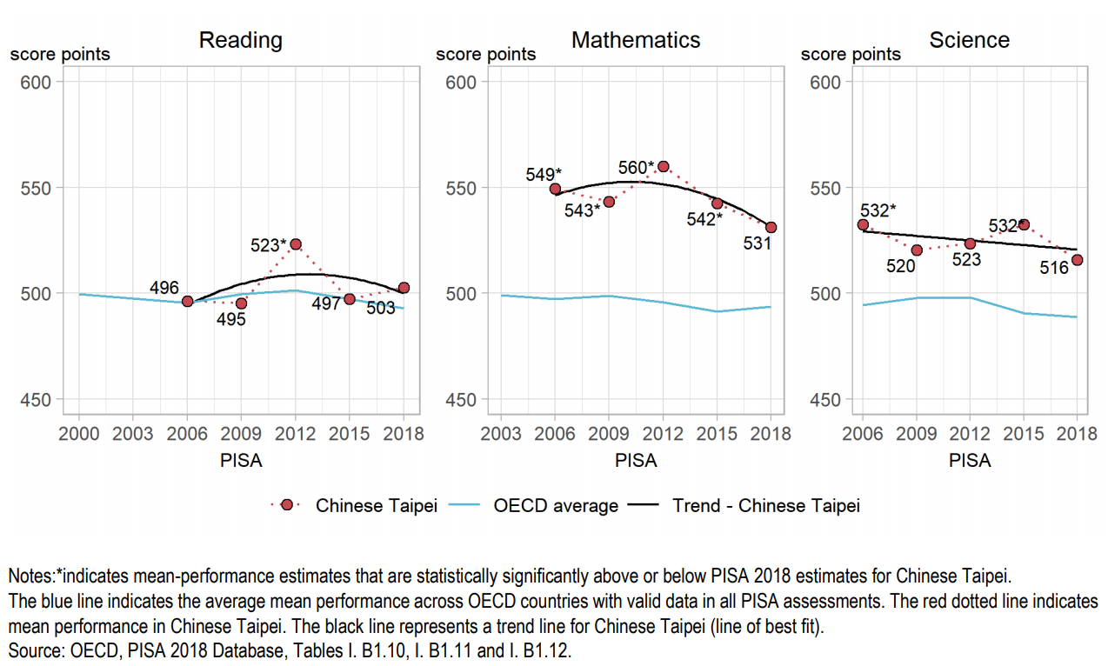
臺灣歷次PISA表現趨勢
註：取自 http://www.oecd.org/pisa/publications/PISA2018_CN_TAP.pdf。

Slide 29
試題類型
選擇題(selected-response items)：
單選題、複選題、多重是非題、配合題等
簡答題(closed constructed-response items)：
只有一個標準的答案。但是和選擇題不一樣的是，學生無法猜測。
問答題(open constructed-response items)：
不只要學生提出答案，還需要學生說明思考的邏輯，解釋答案的意義。

Slide 30
PISA附加領域
合作解決問題能力 (2015)：建立與維持共識、採取適當行動來解決問題、建立與維持團體運作。
全球素養 (2018)：審視區域性、全球性及跨文化議題、理解並欣賞他人的觀點與世界觀、為集體福祉與永續發展而行動、採用開放、適當且有效的方式與不同文化的人們進行互動。
創意思考 (2022)：有效率地從事於構想的產出、評估及改進的能力，其能產生具原創且有效的解決方案，提升知識和具影響性的想像力展現。

Slide 31
臺灣參與PISA的效益
提供學生表現和學習環境的跨國比較。
了解臺灣學生在離開學校時的學習準備程度。
提供學校、教育系統和政府機構確認需長期投入改善的領域。
學校與學生方面：
提供老師和學生對PISA素養取向評量設計的認識。
瞭解與學生學習成果有關的學校與教師變項以及家庭資源變項的關係。
Notes:
PISA是素養取向評量的優質參考資源(甚至可說是目前最優質的)，學校若能參與PISA測驗，體驗此類型的評量，將是一項難能可貴的經驗。

Slide 32
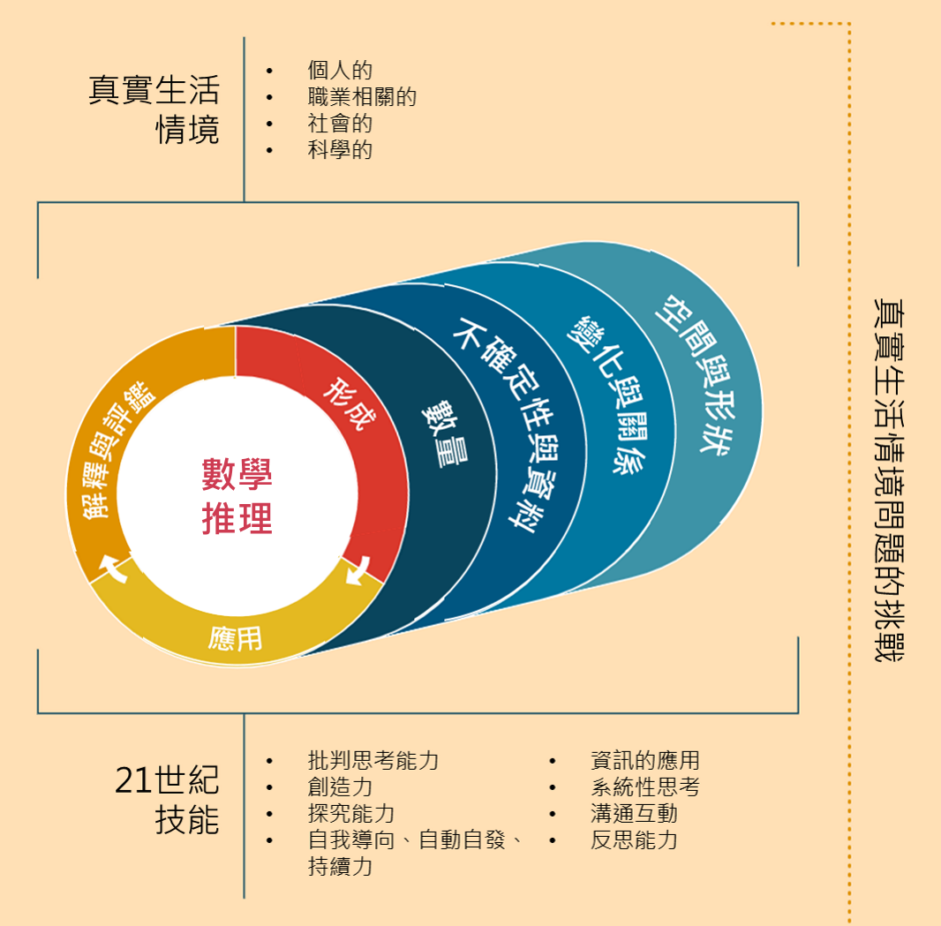
PISA數學素養的定義
個體在各種真實世界的情境脈絡中，進行數學推理，並透過形成、應用、詮釋數學以解決問題的能力，包含運用數學概念、程序、事實與工具，來描述、解釋和預測現象。透過數學素養，個體能瞭解數學在世界中所扮演的角色，以及作為具建設性、投入性與反思力的21世紀公民，所應有的周延判斷和決策 (OECD, 2018a)。
PISA 2022 數學素養架構（OECD, 2018a）

Slide 33
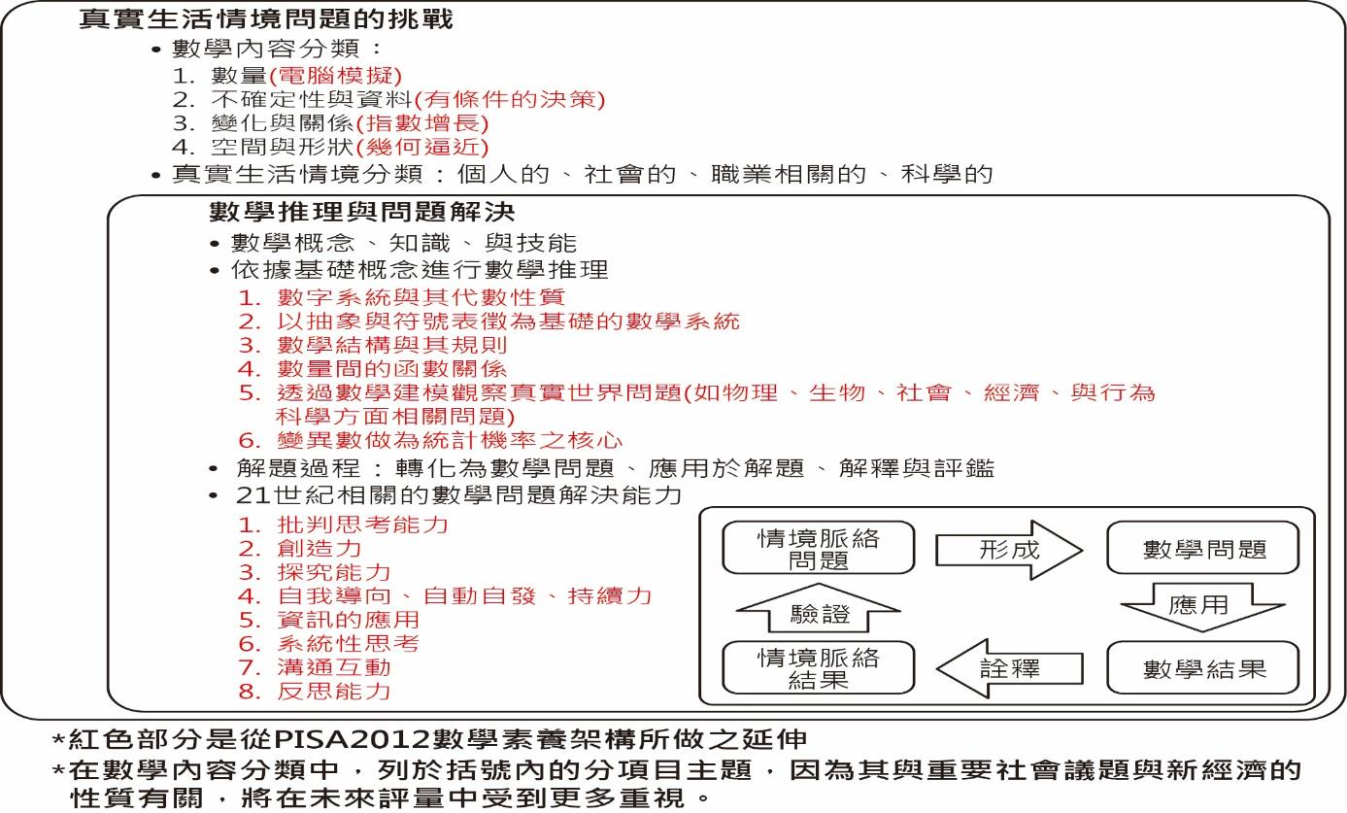
PISA數學素養的評量架構 (OECD, 2018b)

Slide 34
PISA 2022 數學素養的特色
數學素養是PISA 2022的主測科目，不僅側重於使用數學來解決現實問題，而且還將數學推理確定為數學素養的核心地位。在數學內容方面，除了原有的數量、不確定性與資料、變化與關係、空間與形狀外，特別強調電腦模擬、有條件的決策、增長現象、幾何逼近。
PISA 2022在架構中也納入了21世紀應具備的技能。

Slide 35
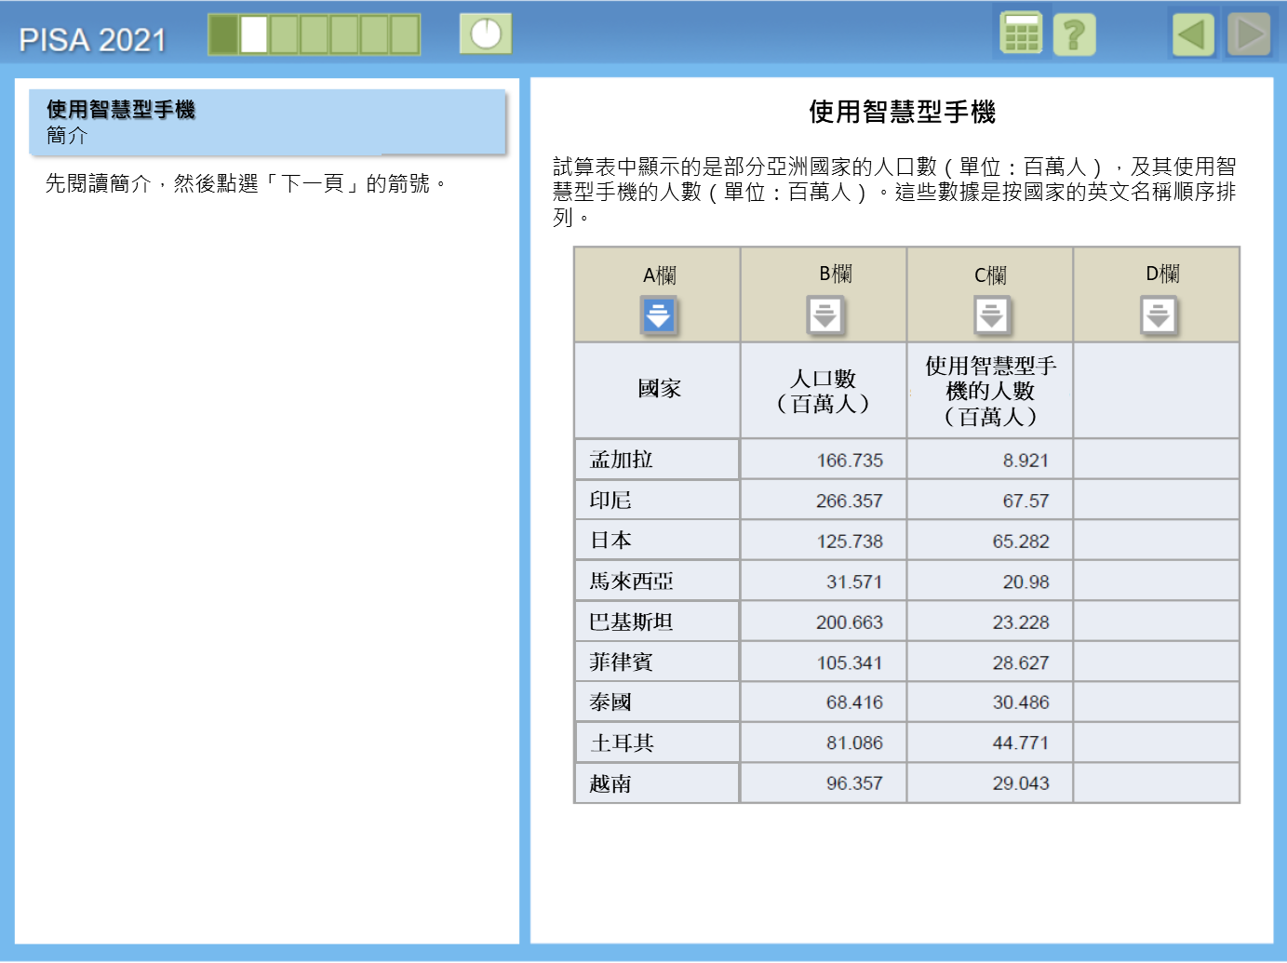
PISA數學素養範例試題1：使用智慧型手機 (1)
註：取自PISA 2021 MATHEMATICS FRAMEWORK (OECD, 2018a)，由臺灣PISA國家研究中心編修而成。

Slide 36
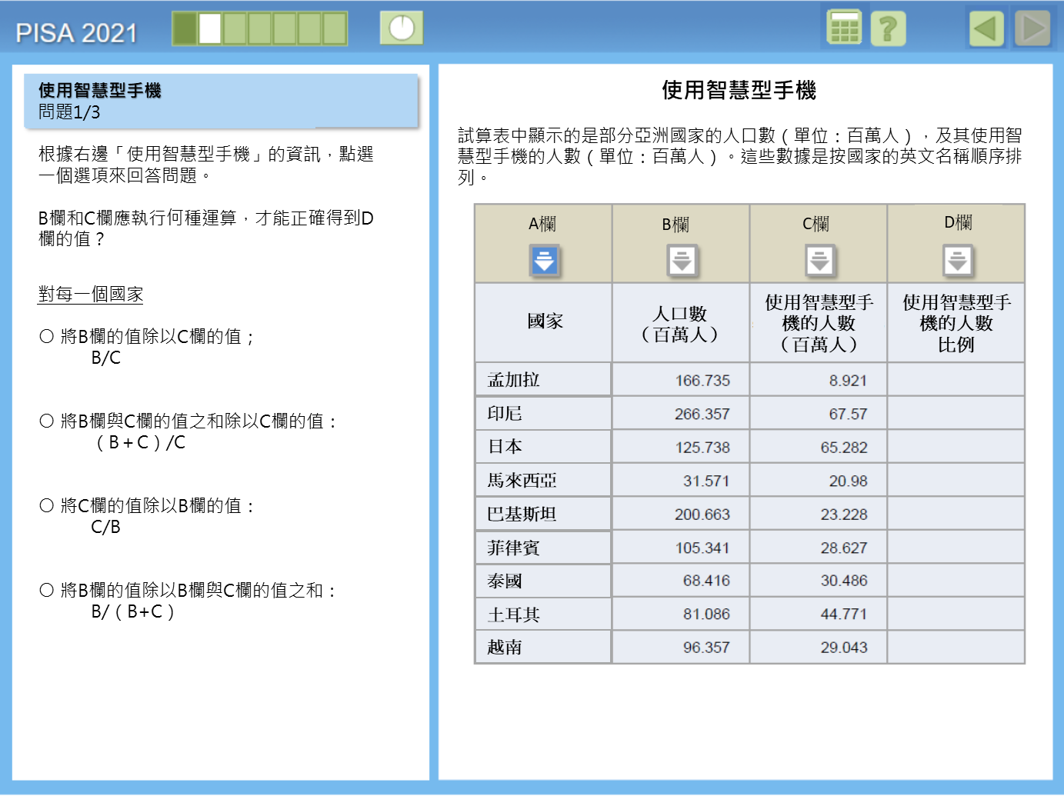
PISA數學素養範例試題1：使用智慧型手機 (2)
註：取自PISA 2021 MATHEMATICS FRAMEWORK (OECD, 2018a)，由臺灣PISA國家研究中心編修而成。

Slide 37
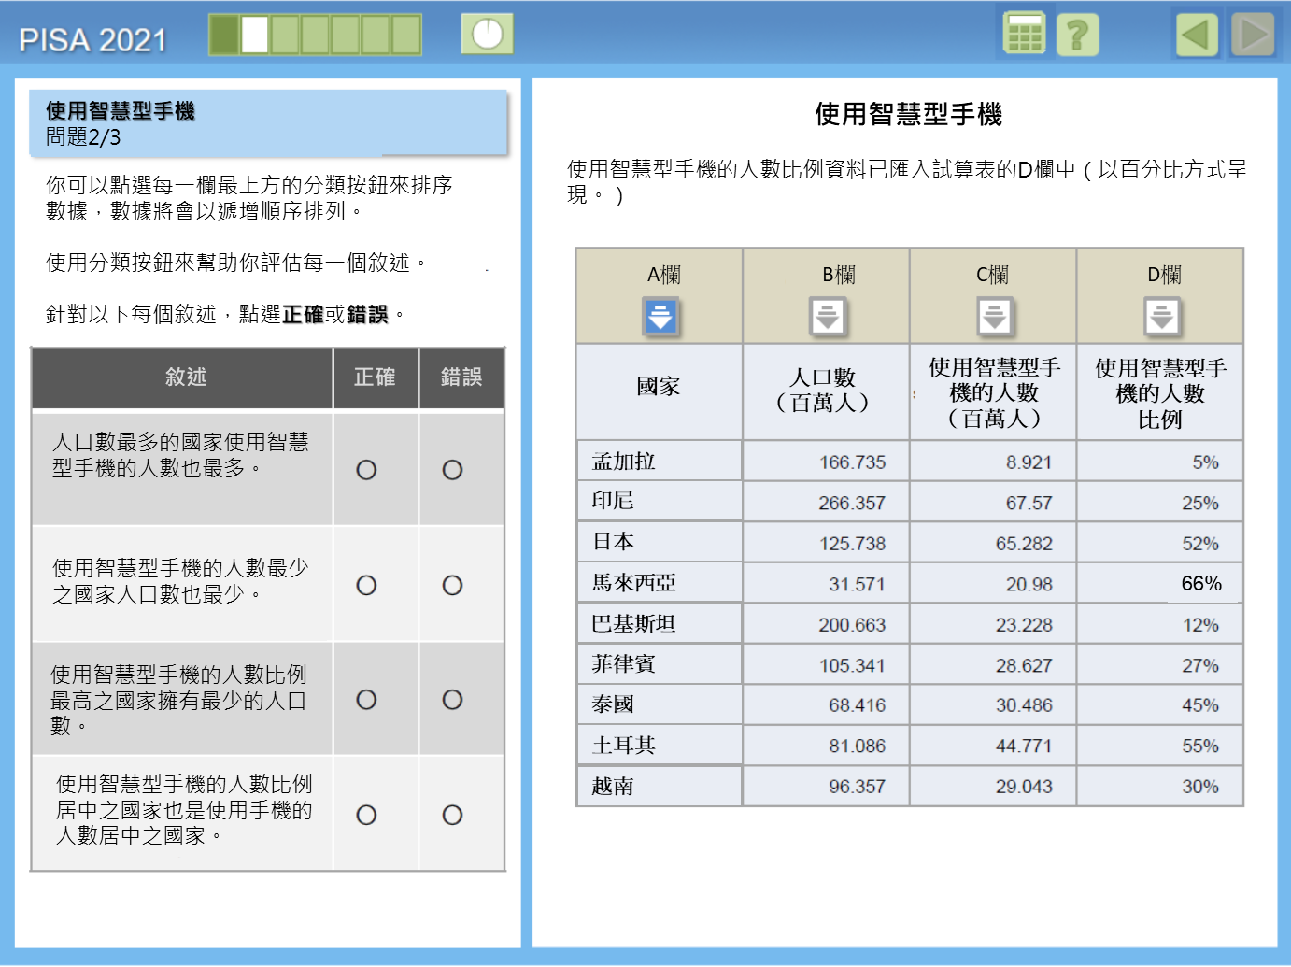
PISA數學素養範例試題1：使用智慧型手機 (3)
註：取自PISA 2021 MATHEMATICS FRAMEWORK (OECD, 2018a)，由臺灣PISA國家研究中心編修而成。

Slide 38
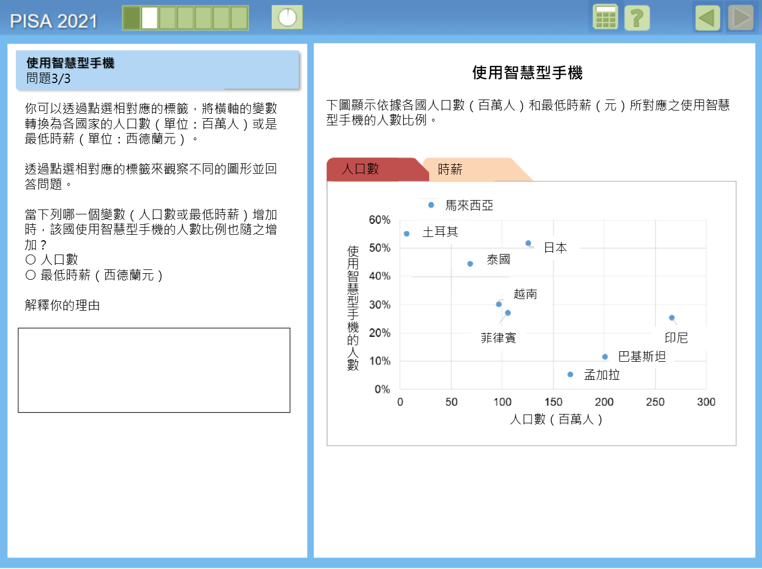
PISA數學素養範例試題1：使用智慧型手機 (4)
註：取自PISA 2021 MATHEMATICS FRAMEWORK (OECD, 2018a)，由臺灣PISA國家研究中心編修而成。

Slide 39
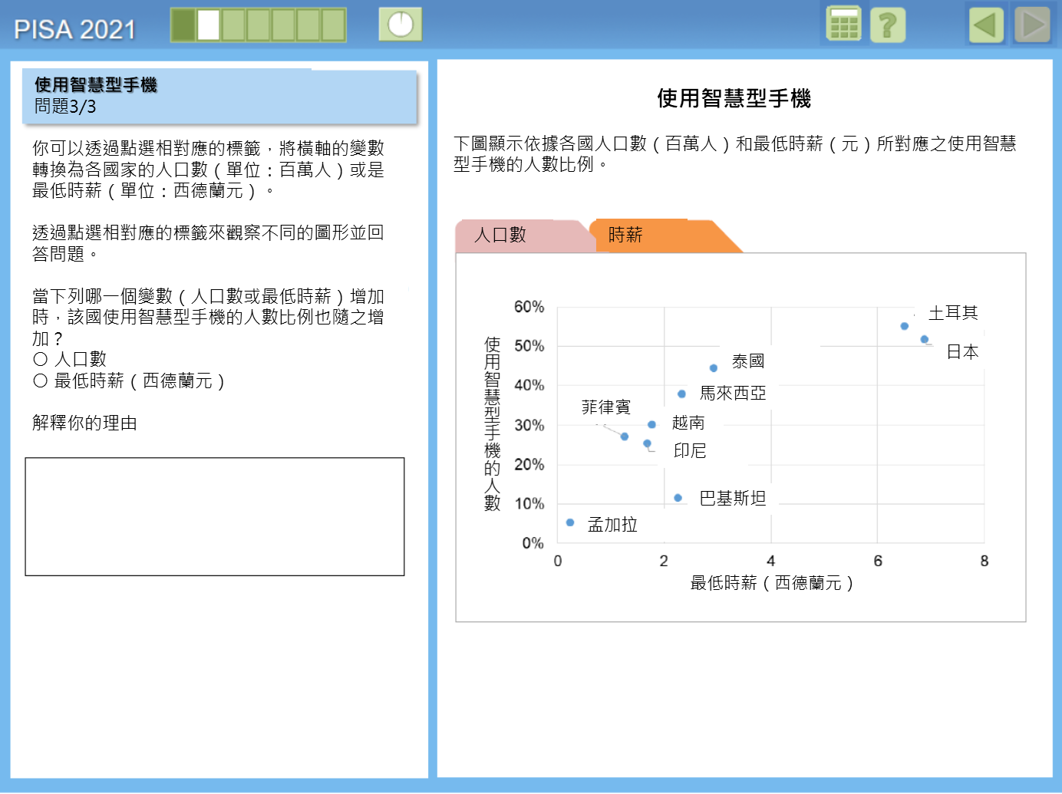
PISA數學素養範例試題1：使用智慧型手機 (5)
註：取自PISA 2021 MATHEMATICS FRAMEWORK (OECD, 2018a)，由臺灣PISA國家研究中心編修而成。

Slide 40
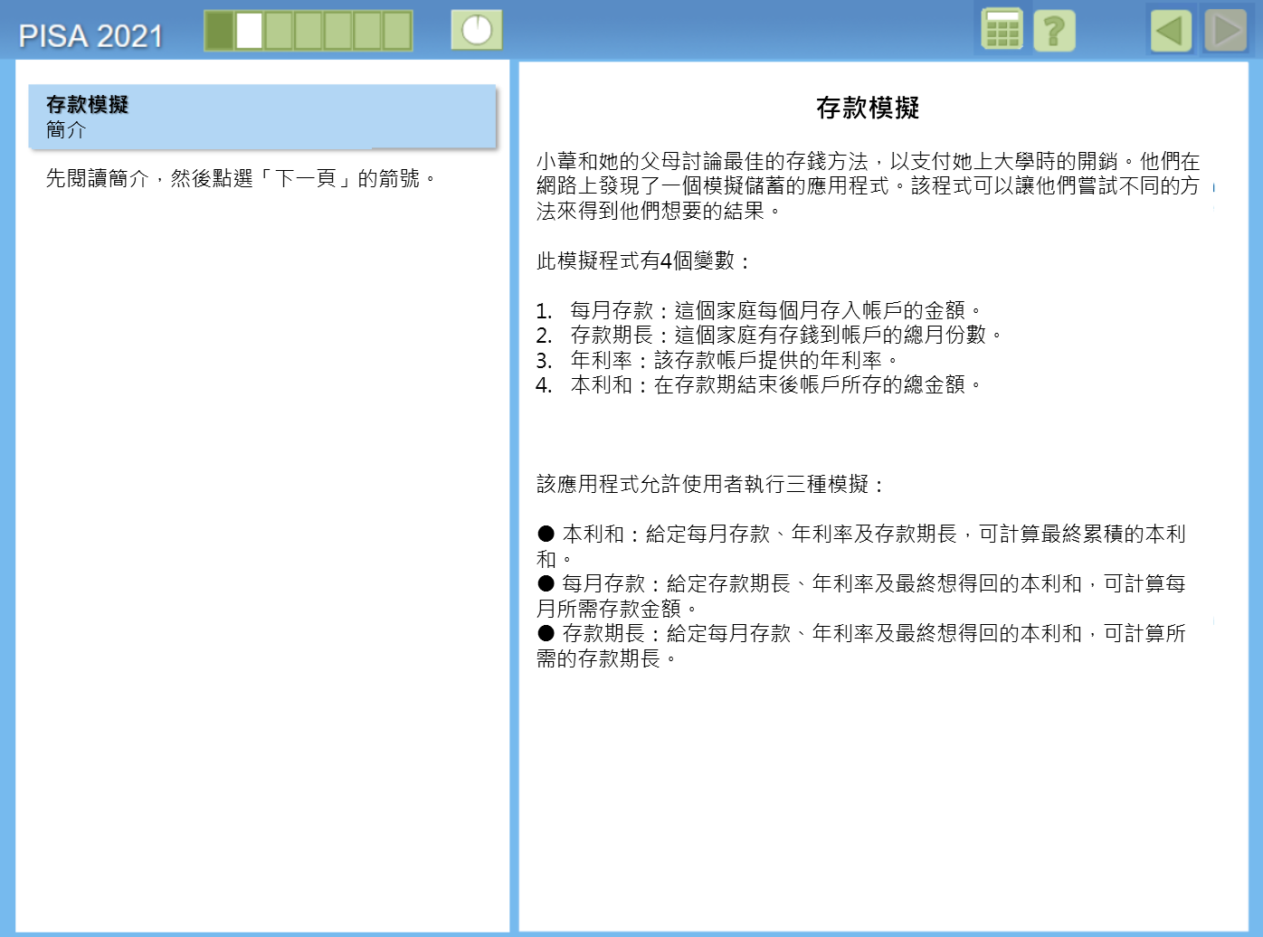
PISA數學素養範例試題2：存款模擬 (1)
註：取自PISA 2021 MATHEMATICS FRAMEWORK (OECD, 2018a)，由臺灣PISA國家研究中心編修而成。

Slide 41
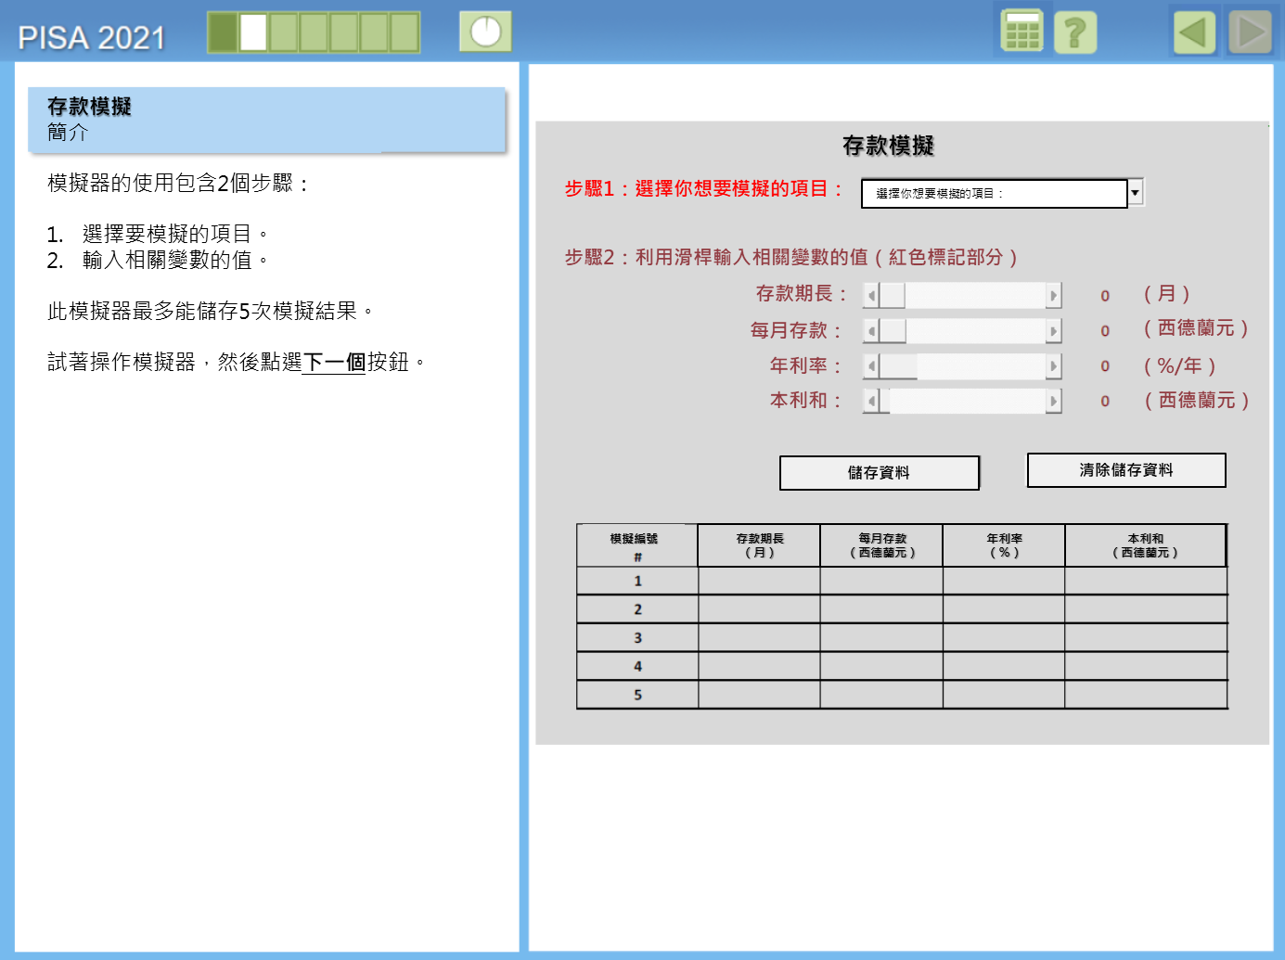
PISA數學素養範例試題2：存款模擬 (2)
註：取自PISA 2021 MATHEMATICS FRAMEWORK (OECD, 2018a)，由臺灣PISA國家研究中心編修而成。

Slide 42
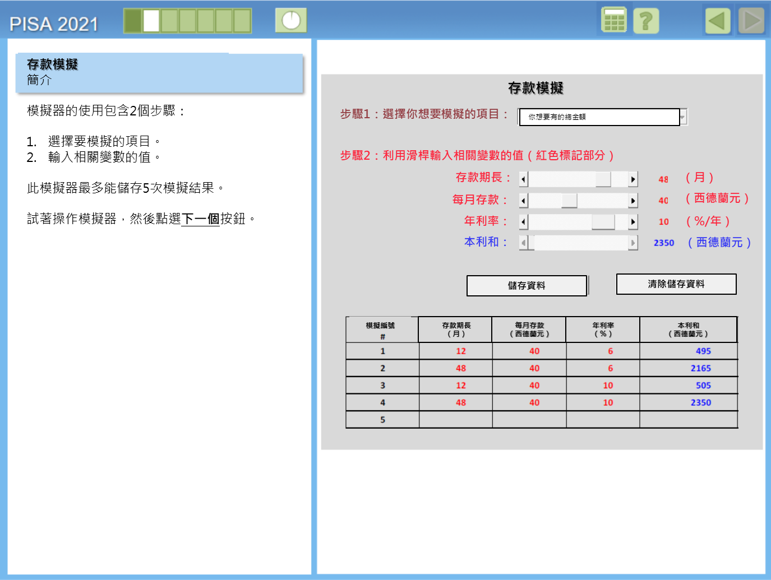
PISA數學素養範例試題2：存款模擬 (3)
註：取自PISA 2021 MATHEMATICS FRAMEWORK (OECD, 2018a)，由臺灣PISA國家研究中心編修而成。

Slide 43
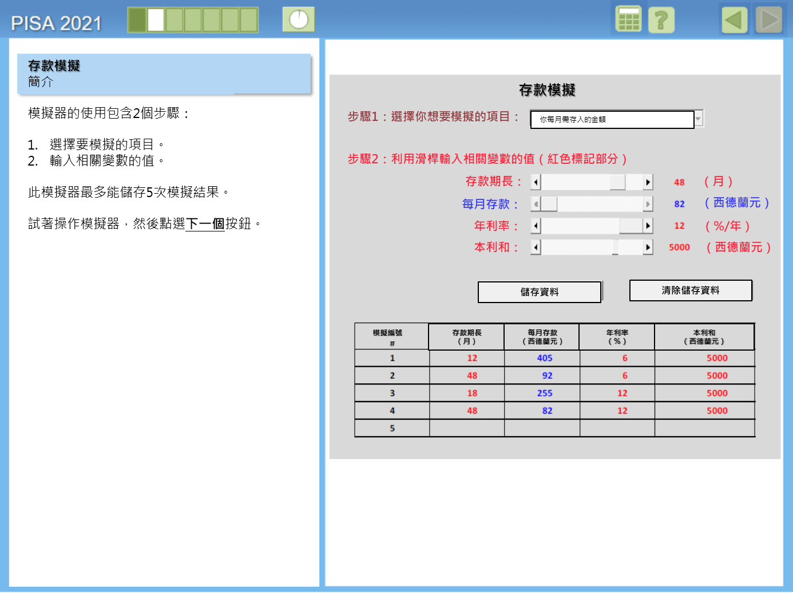
PISA數學素養範例試題2：存款模擬 (4)
註：取自PISA 2021 MATHEMATICS FRAMEWORK (OECD, 2018a)，由臺灣PISA國家研究中心編修而成。

Slide 44

PISA數學素養範例試題2：存款模擬 (5)
註：取自PISA 2021 MATHEMATICS FRAMEWORK (OECD, 2018a)，由臺灣PISA國家研究中心編修而成。

Slide 45
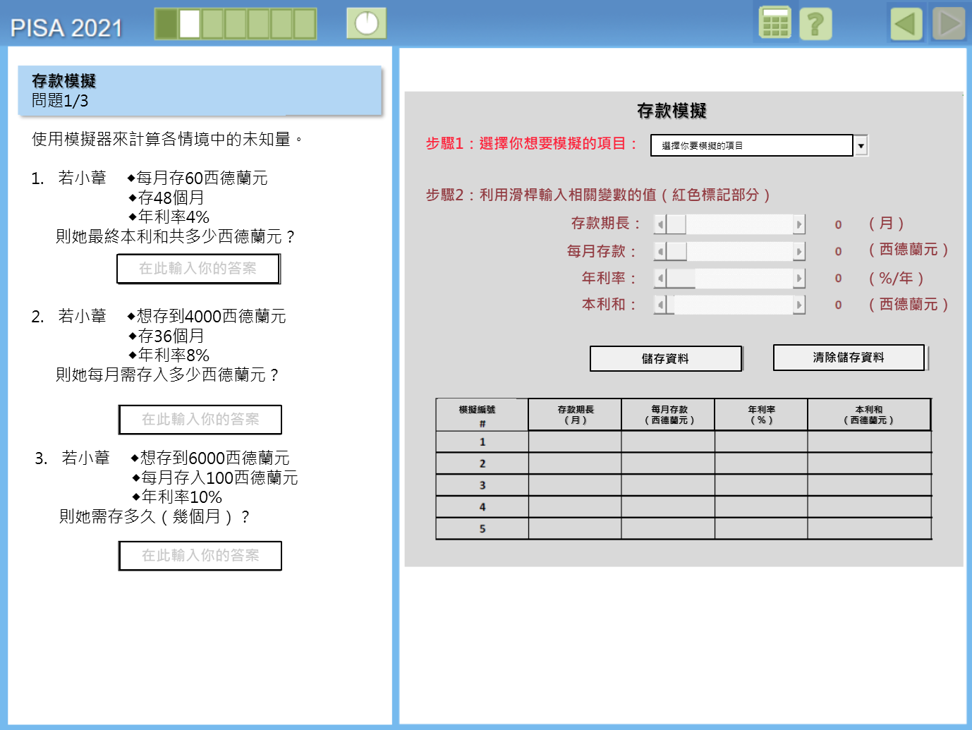
PISA數學素養範例試題2：存款模擬 (6)
註：取自PISA 2021 MATHEMATICS FRAMEWORK (OECD, 2018a)，由臺灣PISA國家研究中心編修而成。

Slide 46
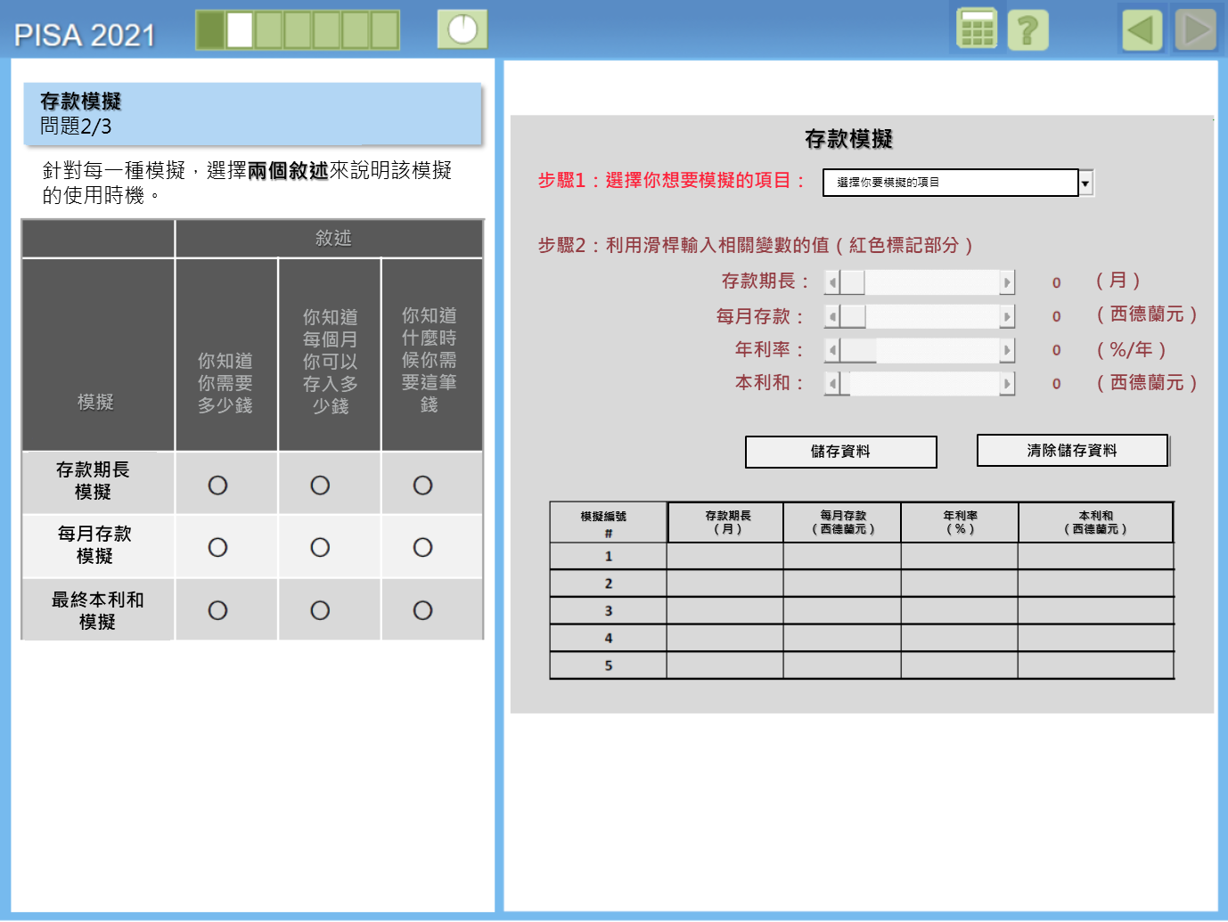
PISA數學素養範例試題2：存款模擬 (7)
註：取自PISA 2021 MATHEMATICS FRAMEWORK(OECD,2018a)，由臺灣PISA國家研究中心編修而成

Slide 47
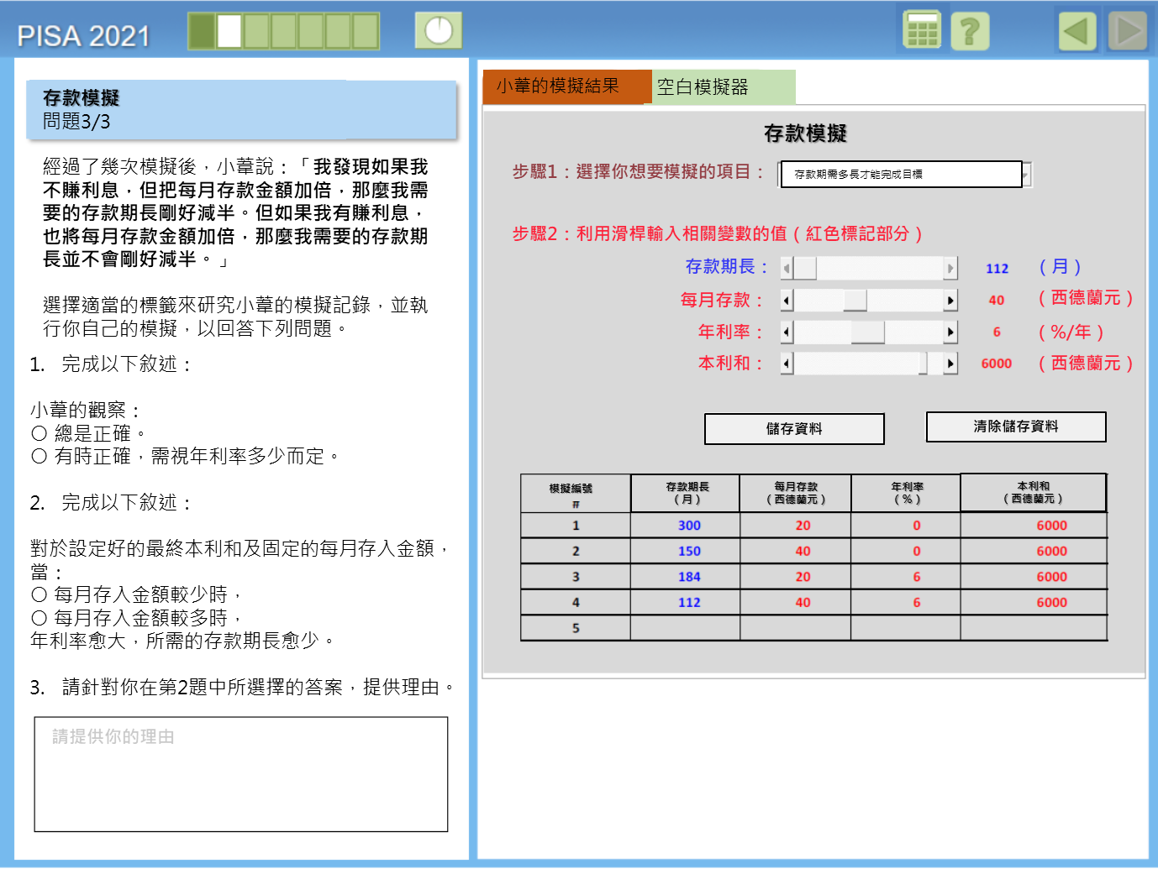
PISA數學素養範例試題2：存款模擬 (8)
註：取自PISA 2021 MATHEMATICS FRAMEWORK (OECD, 2018a)，由臺灣PISA國家研究中心編修而成。

Slide 48
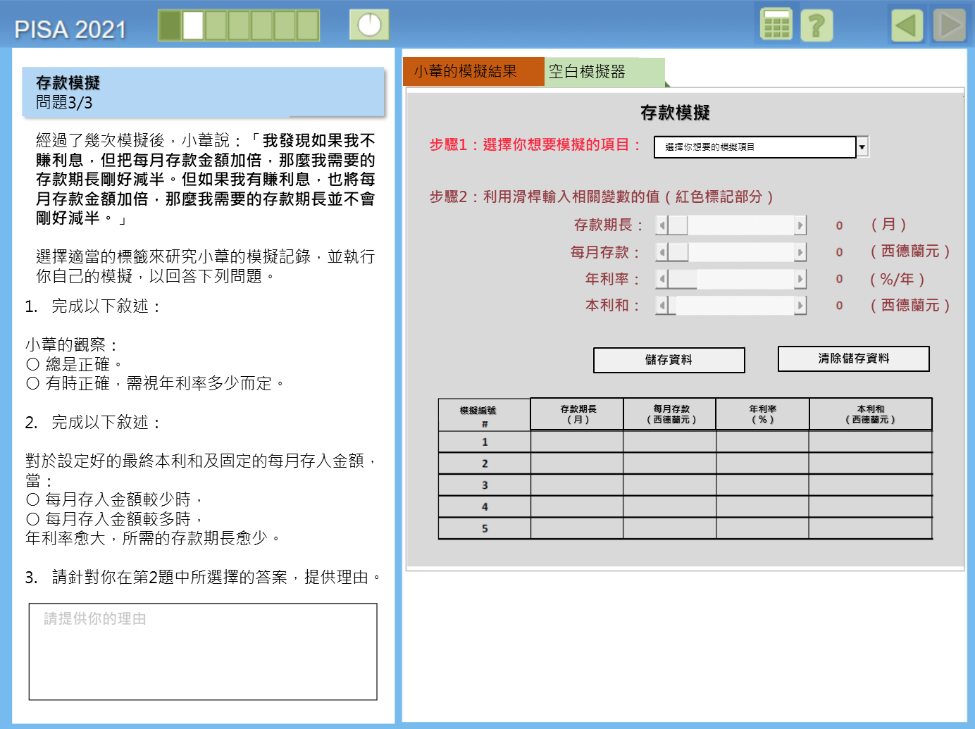
PISA數學素養範例試題2：存款模擬 (9)
註：取自PISA 2021 MATHEMATICS FRAMEWORK (OECD, 2018a)，由臺灣PISA國家研究中心編修而成。

Slide 49
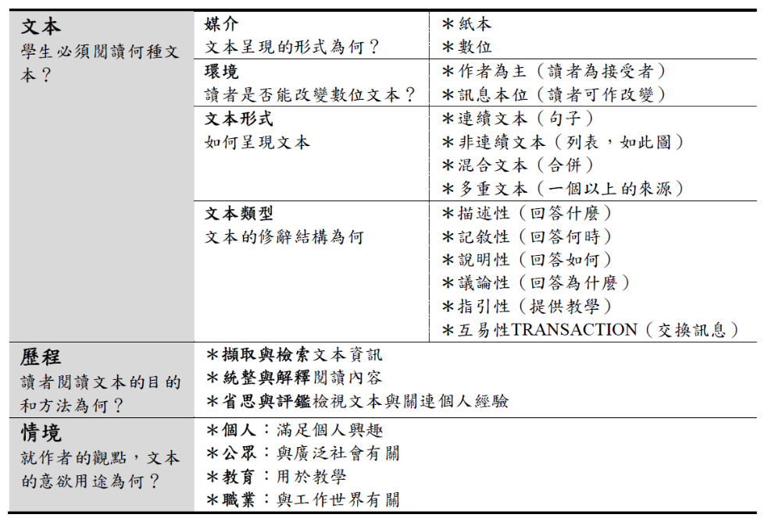
PISA閱讀素養的定義與評量架構
閱讀素養是為實現個人目標、增長知識、發展個人潛能以及參與社會活動，而理解、運用、評鑑、省思與參與文本的能力（OECD, 2016）。
閱讀素養之評量架構（整理自OECD, 2016）

Slide 50
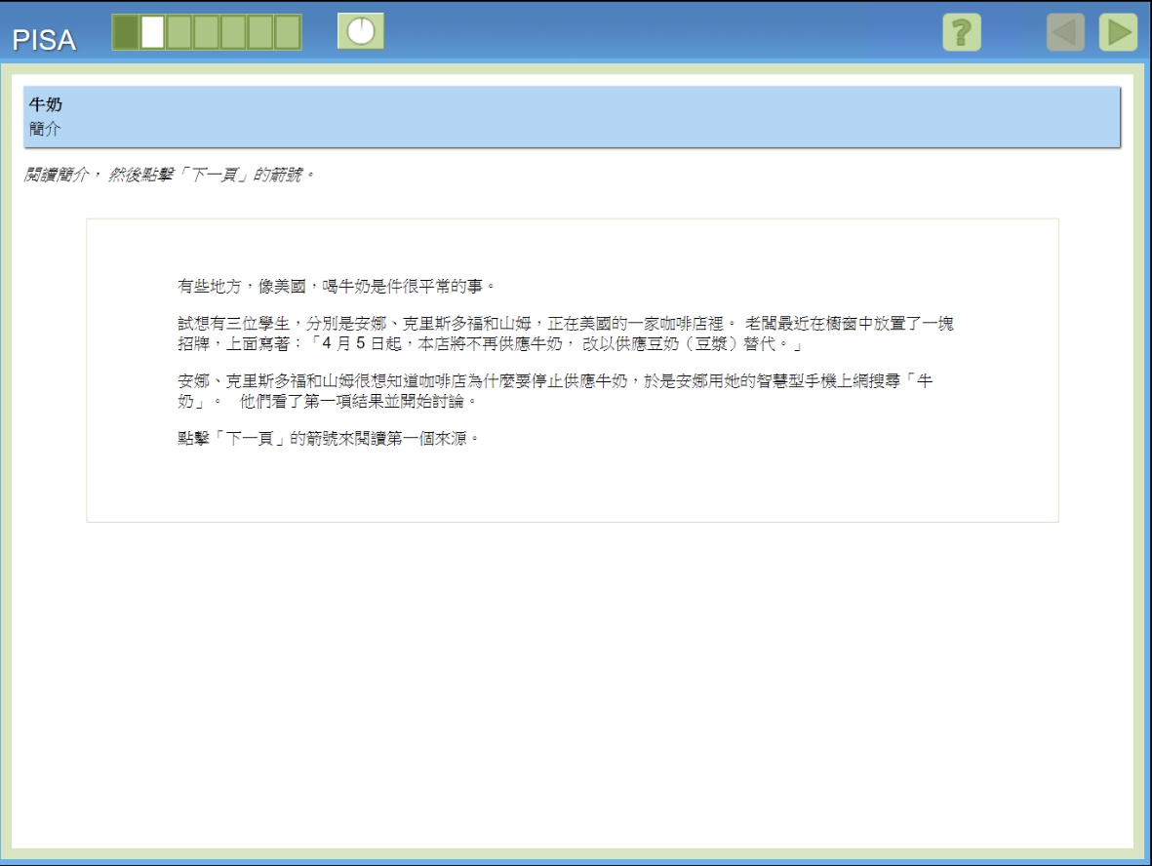
PISA閱讀素養範例試題：牛奶 (1)
註：取自PISA官方網站， https://pisa2018-questions.oecd.org/platform/index.html?user=&domain=REA&unit=R557-CowsMilk&lang=zho-TAP。

Slide 51
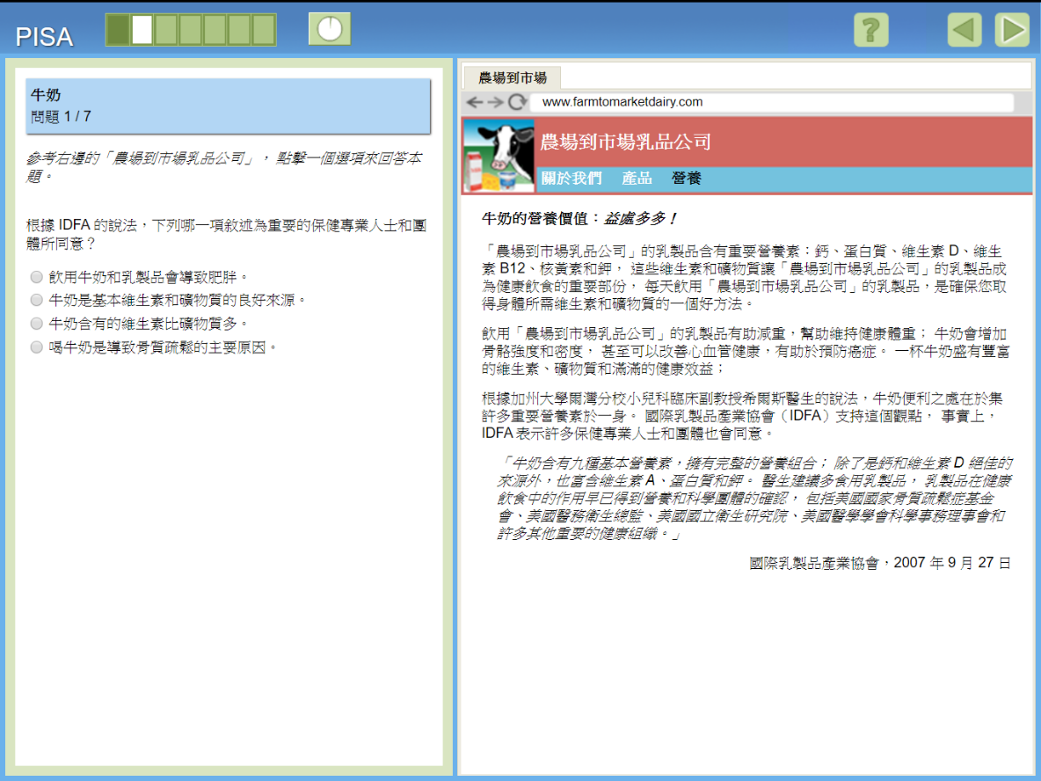
PISA閱讀素養範例試題：牛奶 (2)
註：取自PISA官方網站， https://pisa2018-questions.oecd.org/platform/index.html?user=&domain=REA&unit=R557-CowsMilk&lang=zho-TAP。

Slide 52
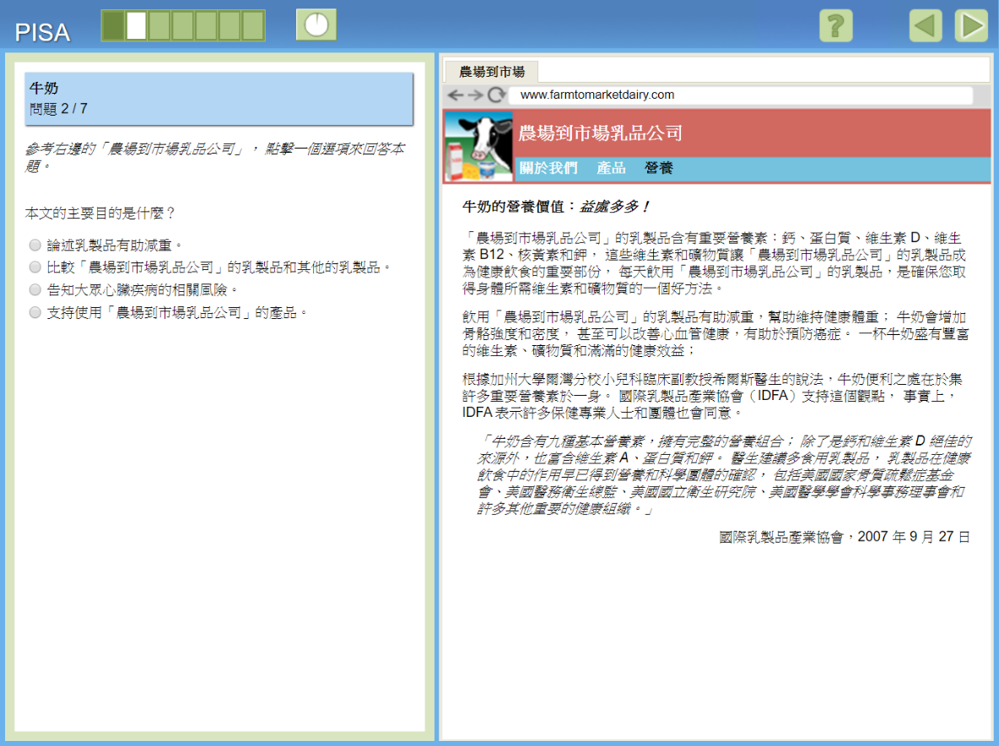
PISA閱讀素養範例試題：牛奶 (3)
註：取自PISA官方網站， https://pisa2018-questions.oecd.org/platform/index.html?user=&domain=REA&unit=R557-CowsMilk&lang=zho-TAP。

Slide 53
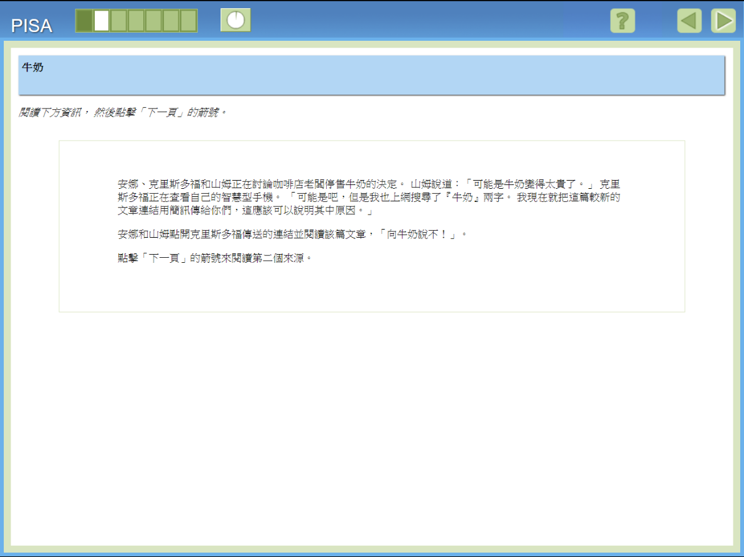
PISA閱讀素養範例試題：牛奶 (4)
註：取自PISA官方網站， https://pisa2018-questions.oecd.org/platform/index.html?user=&domain=REA&unit=R557-CowsMilk&lang=zho-TAP。

Slide 54
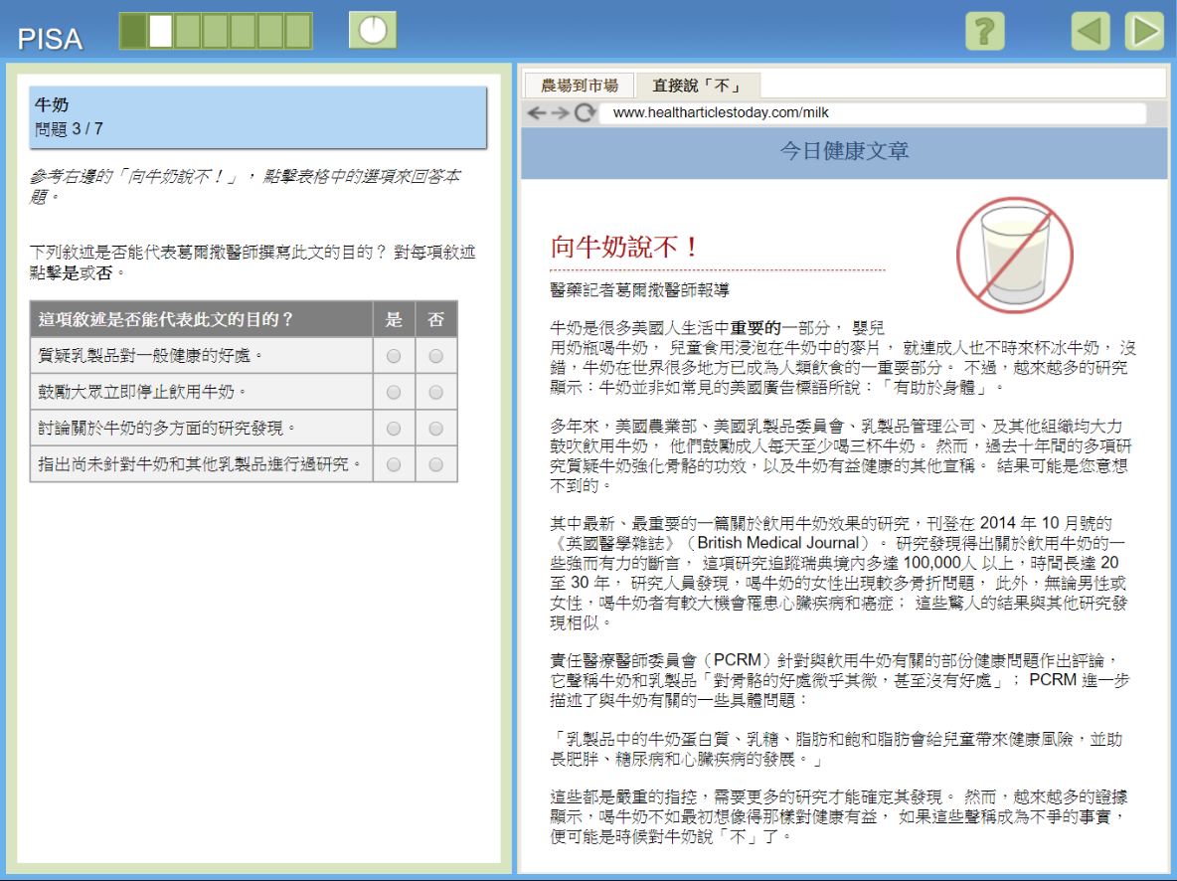
PISA閱讀素養範例試題：牛奶 (5)
註：取自PISA官方網站， https://pisa2018-questions.oecd.org/platform/index.html?user=&domain=REA&unit=R557-CowsMilk&lang=zho-TAP。

Slide 55
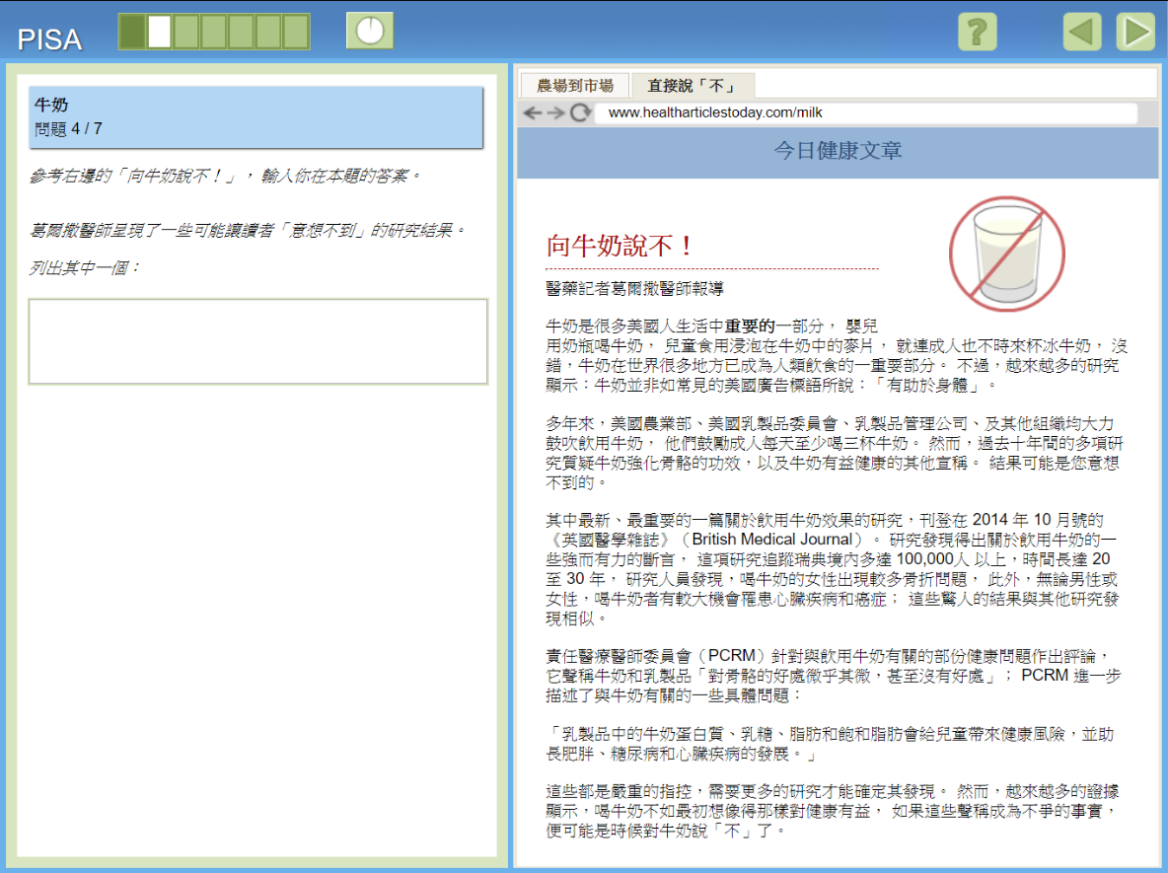
PISA閱讀素養範例試題：牛奶 (6)
註：取自PISA官方網站， https://pisa2018-questions.oecd.org/platform/index.html?user=&domain=REA&unit=R557-CowsMilk&lang=zho-TAP。

Slide 56
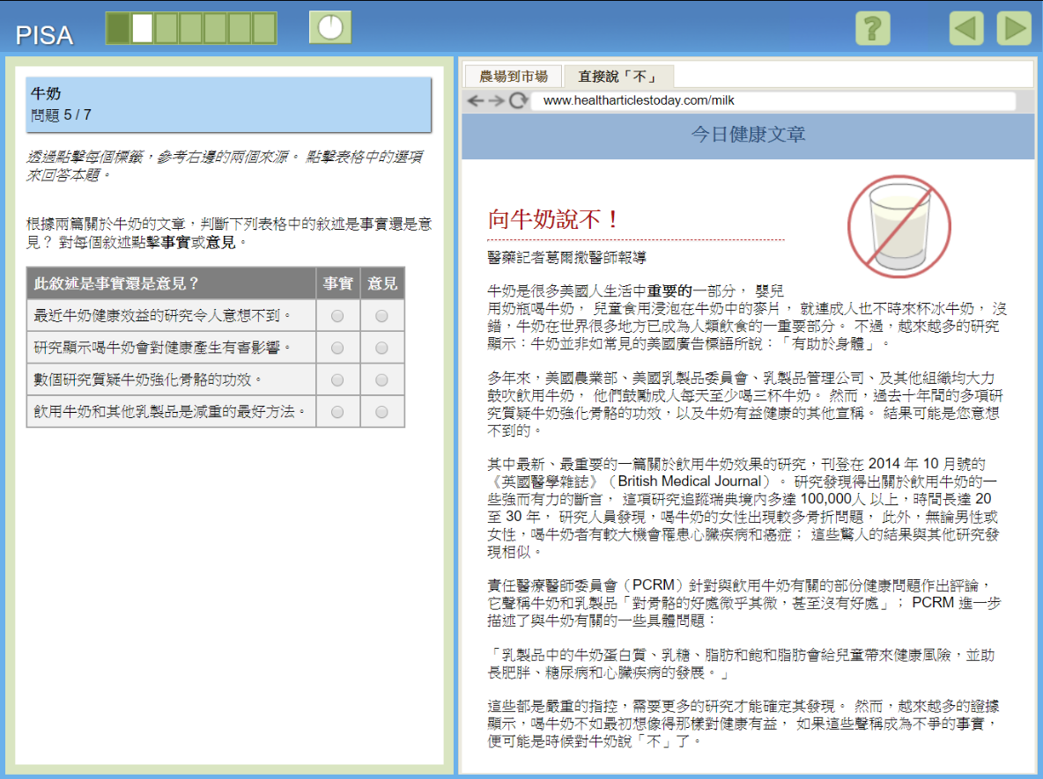
PISA閱讀素養範例試題：牛奶 (7)
註：取自PISA官方網站， https://pisa2018-questions.oecd.org/platform/index.html?user=&domain=REA&unit=R557-CowsMilk&lang=zho-TAP。

Slide 57
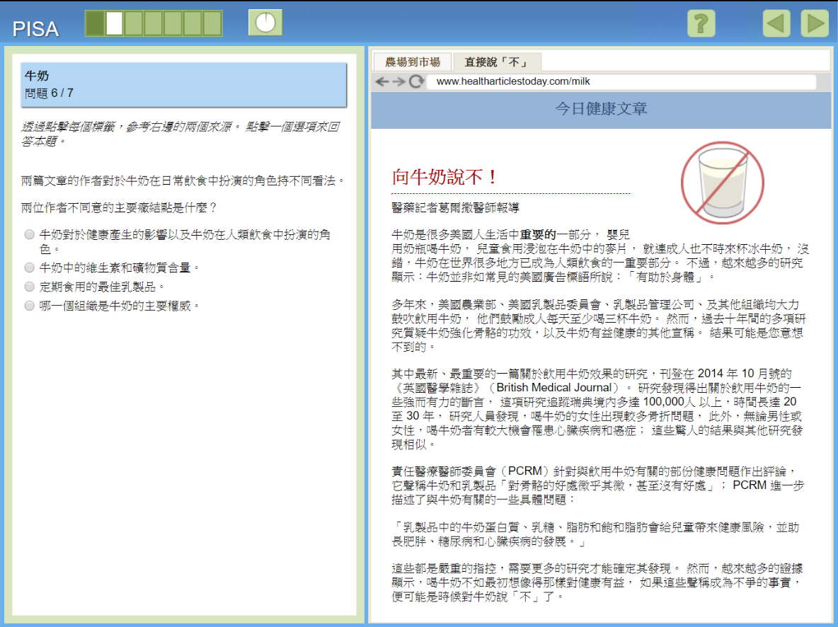
PISA閱讀素養範例試題：牛奶 (8)
註：取自PISA官方網站， https://pisa2018-questions.oecd.org/platform/index.html?user=&domain=REA&unit=R557-CowsMilk&lang=zho-TAP。

Slide 58
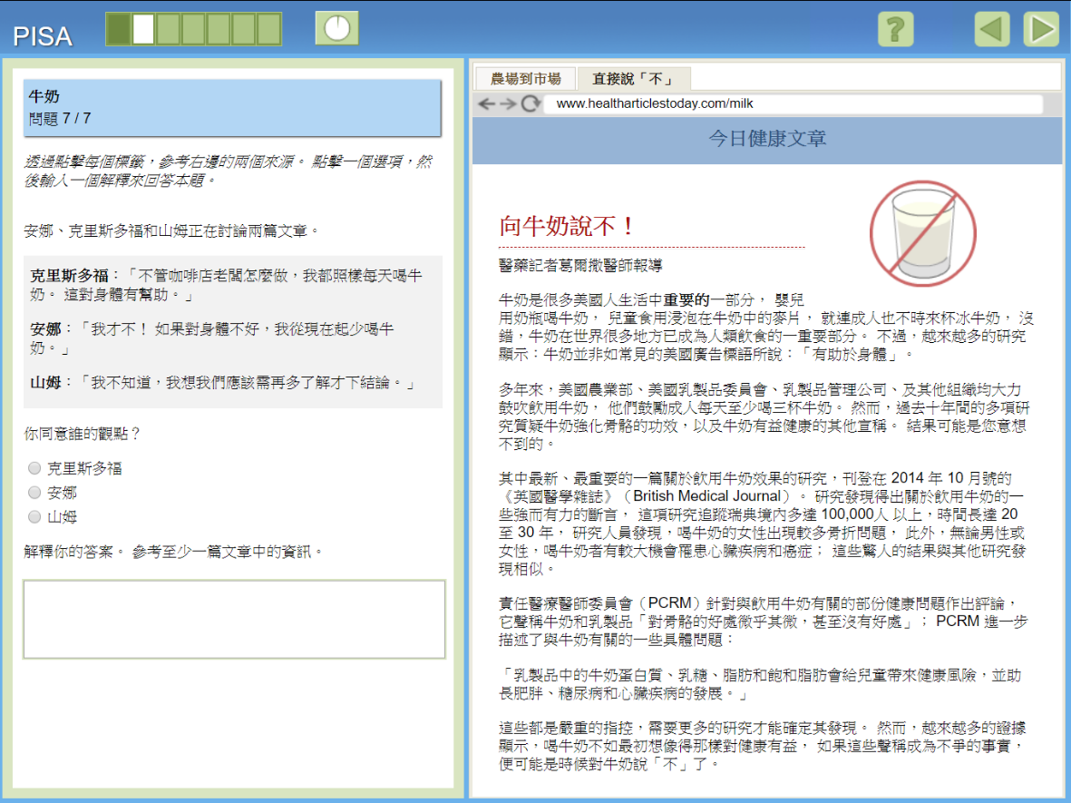
PISA閱讀素養範例試題：牛奶 (9)
註：取自PISA官方網站， https://pisa2018-questions.oecd.org/platform/index.html?user=&domain=REA&unit=R557-CowsMilk&lang=zho-TAP。

Slide 59
PISA科學素養的定義與評量架構
科學素養為一個具備思辨能力的公民參與科學相關議題和科學概念時所需具備的能力，並依據四個相互關連的向度來定義科學素養：與生活相關的情境、學生必須具備的能力（即為科學素養能力）、相關科學知識（即為科學素養的知識）、學生態度(OECD, 2017)。

Slide 60
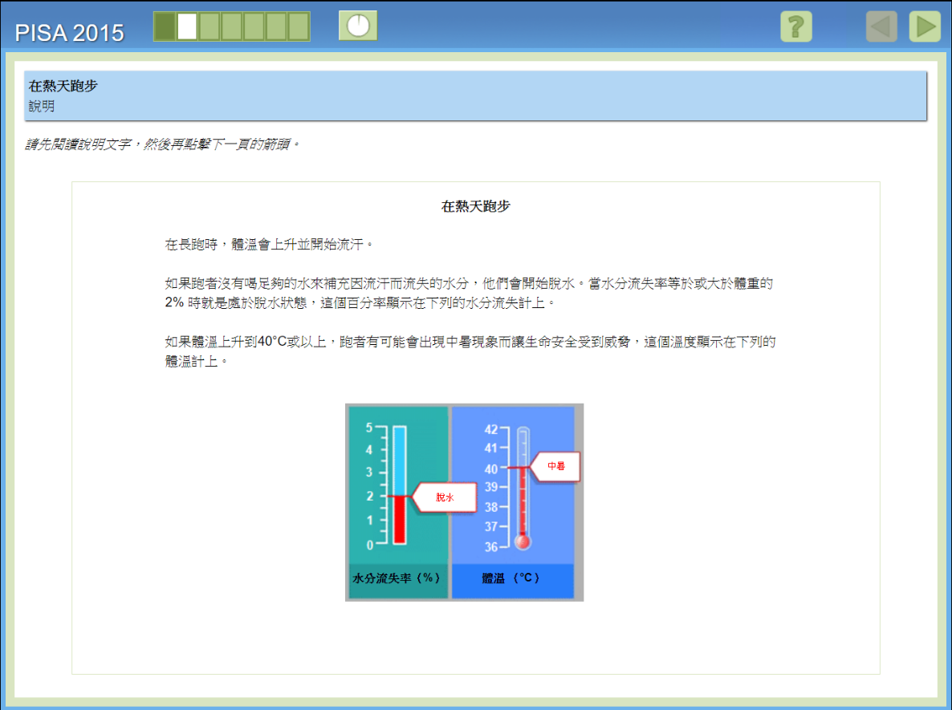
PISA科學素養範例試題：在熱天跑步 (1)
註：取自PISA官方網站， http://www.oecd.org/pisa/PISA2015Questions/platform/index.html?user=&domain=SCI&unit=S623-RunningInHotWeather&lang=zho-TAP。

Slide 61
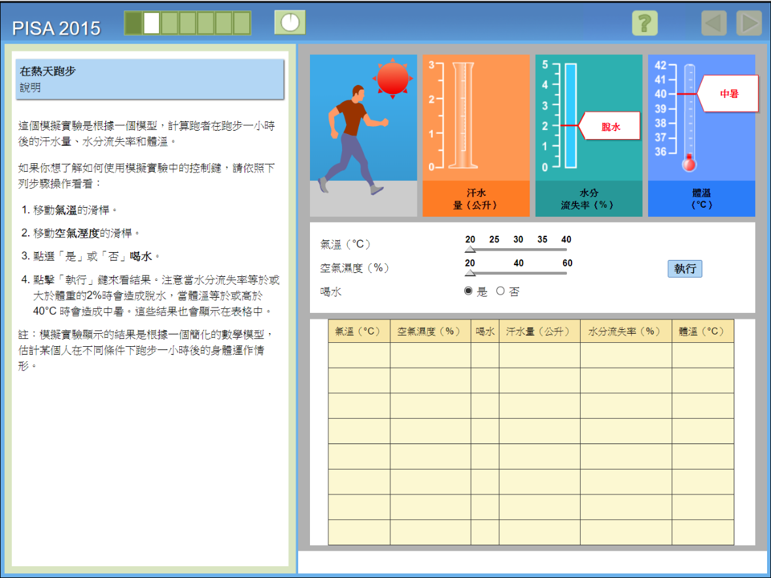
PISA科學素養範例試題：在熱天跑步 (2)
註：取自PISA官方網站， http://www.oecd.org/pisa/PISA2015Questions/platform/index.html?user=&domain=SCI&unit=S623-RunningInHotWeather&lang=zho-TAP。

Slide 62
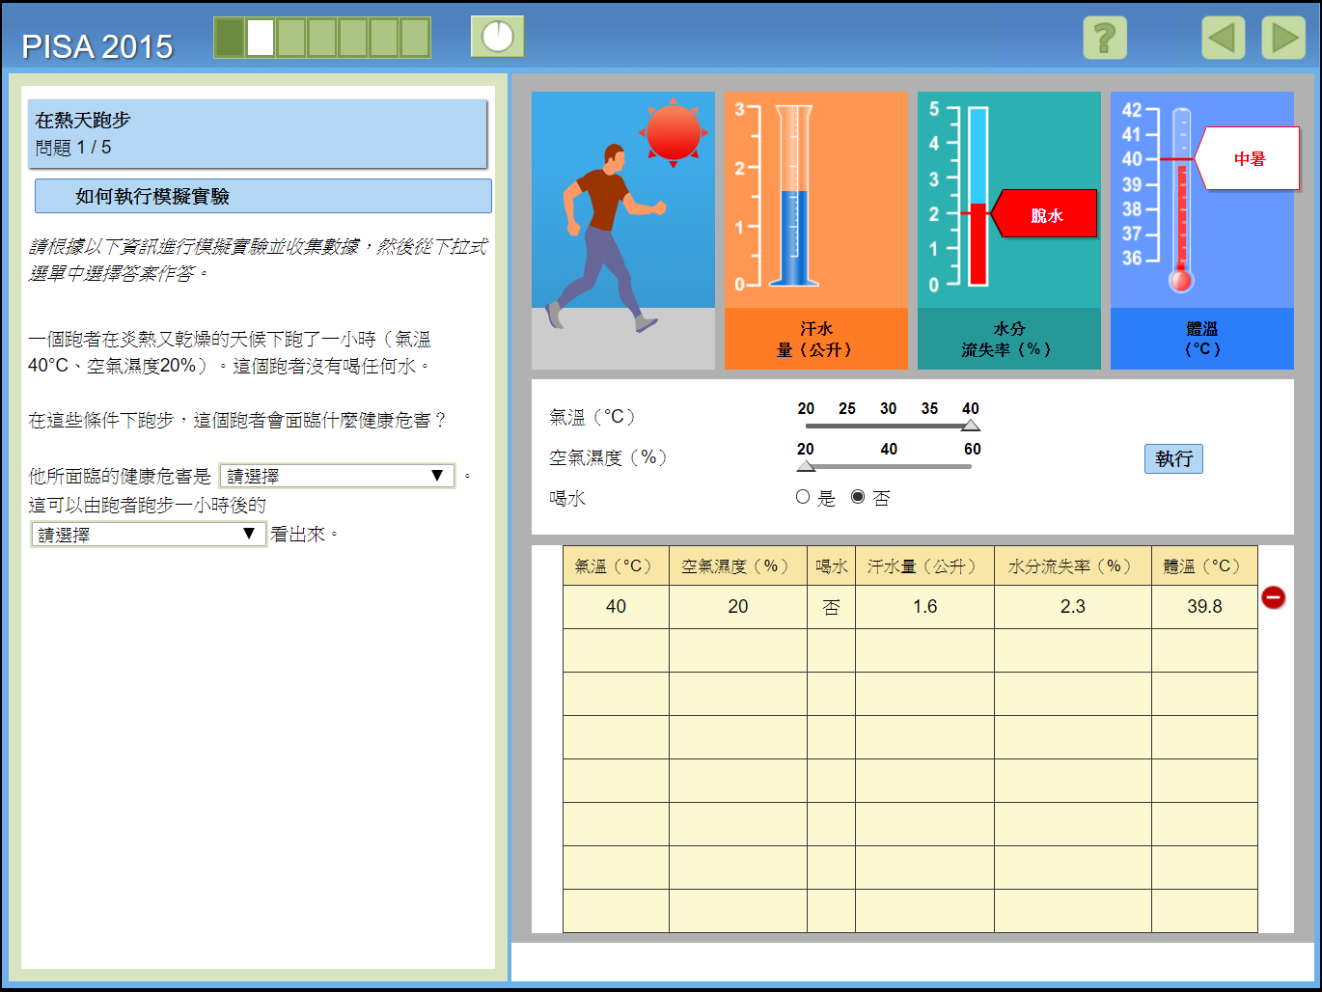
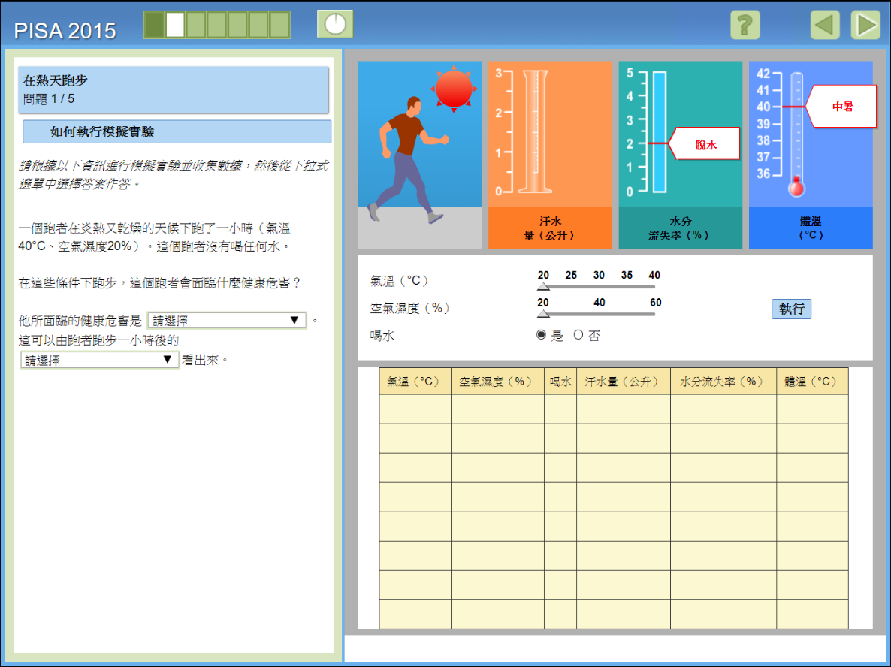
PISA科學素養範例試題：在熱天跑步 (3)
脫水
水分流失率
註：取自PISA官方網站， http://www.oecd.org/pisa/PISA2015Questions/platform/index.html?user=&domain=SCI&unit=S623-RunningInHotWeather&lang=zho-TAP。

Slide 63
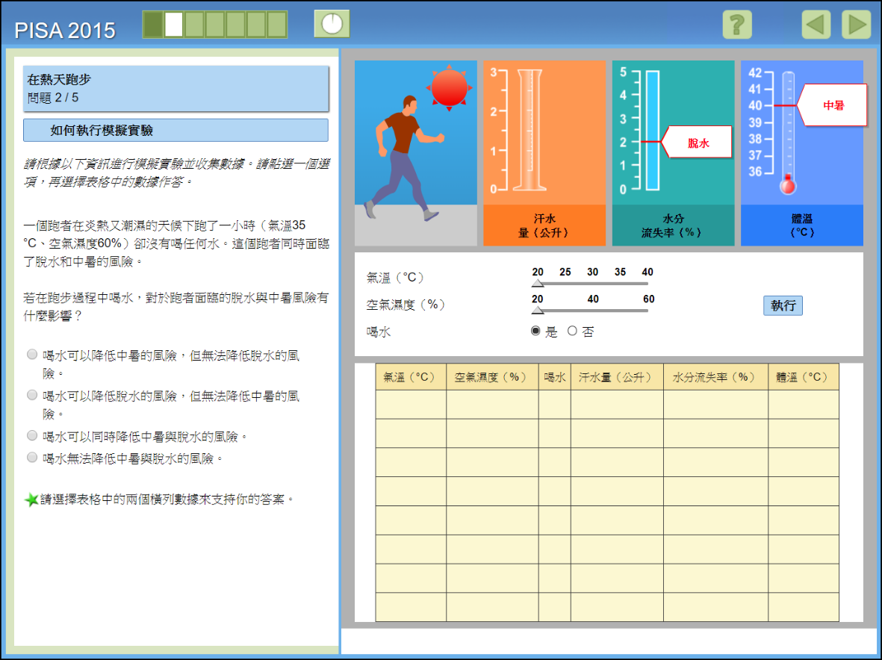
PISA科學素養範例試題：在熱天跑步 (4)
註：取自PISA官方網站， http://www.oecd.org/pisa/PISA2015Questions/platform/index.html?user=&domain=SCI&unit=S623-RunningInHotWeather&lang=zho-TAP。

Slide 64
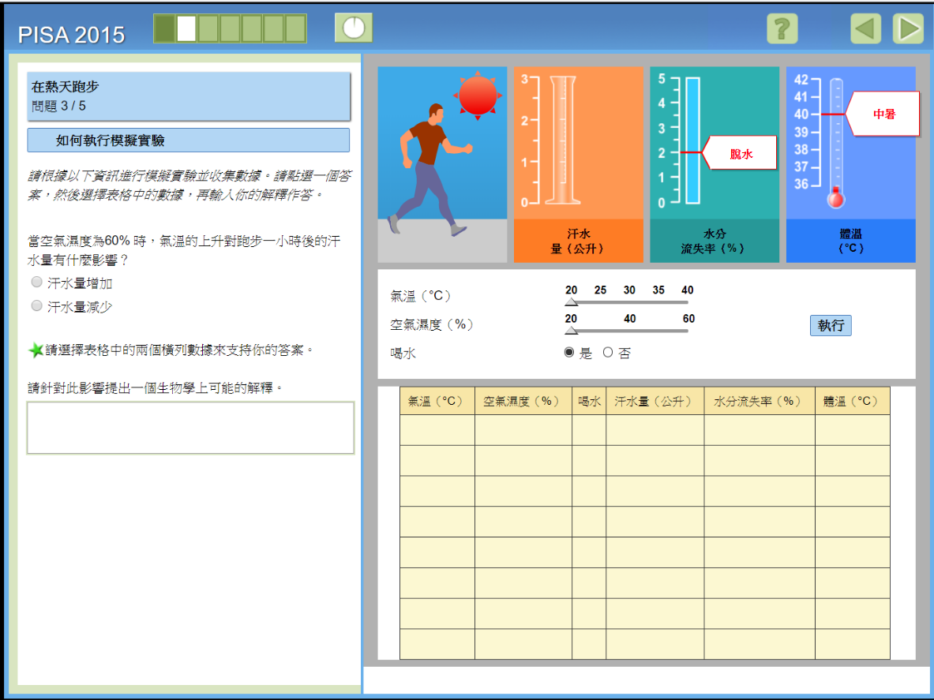
PISA科學素養範例試題：在熱天跑步 (5)
註：取自PISA官方網站， http://www.oecd.org/pisa/PISA2015Questions/platform/index.html?user=&domain=SCI&unit=S623-RunningInHotWeather&lang=zho-TAP。

Slide 65
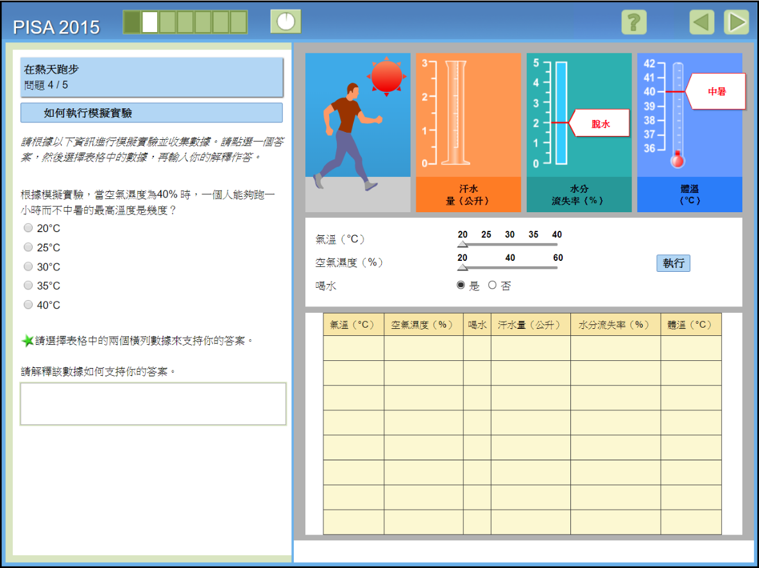
PISA科學素養範例試題：在熱天跑步 (6)
註：取自PISA官方網站， http://www.oecd.org/pisa/PISA2015Questions/platform/index.html?user=&domain=SCI&unit=S623-RunningInHotWeather&lang=zho-TAP。

Slide 66
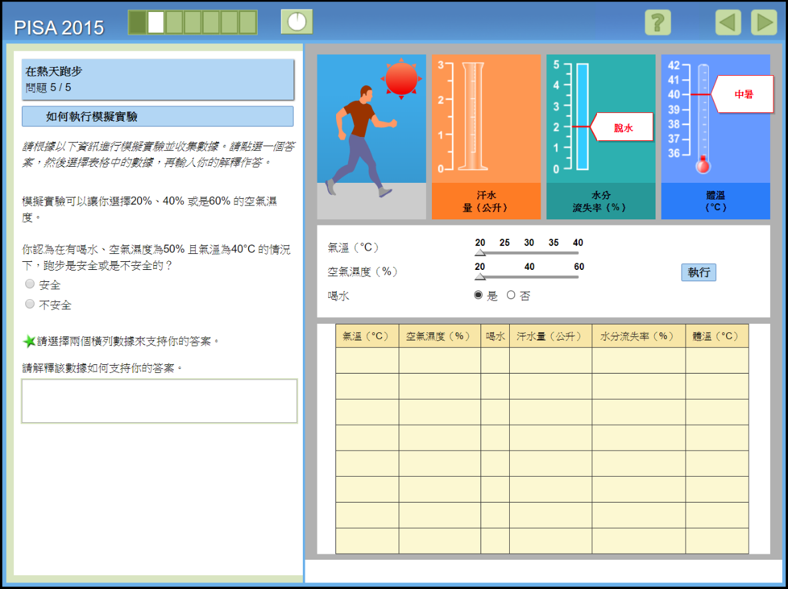
PISA科學素養範例試題：在熱天跑步 (7)
註：取自PISA官方網站， http://www.oecd.org/pisa/PISA2015Questions/platform/index.html?user=&domain=SCI&unit=S623-RunningInHotWeather&lang=zho-TAP。

Slide 67
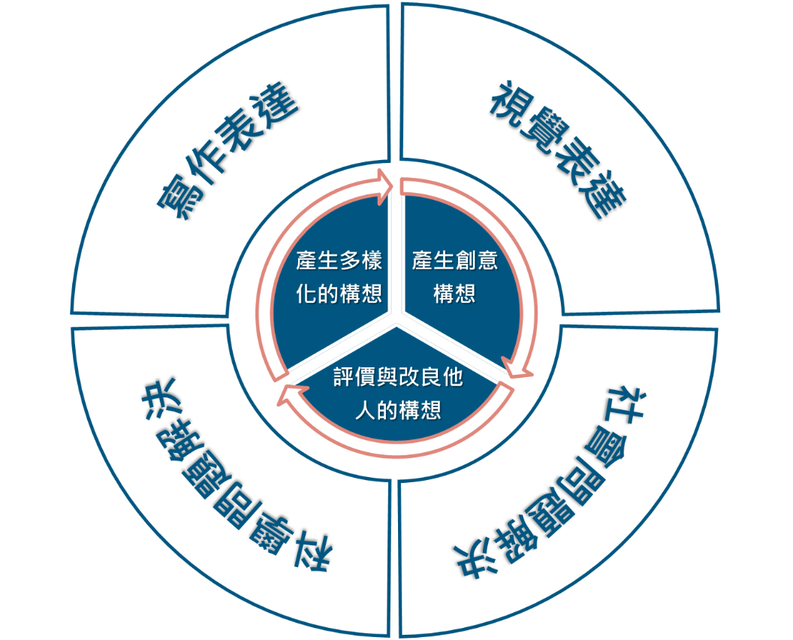
PISA創意思考的定義與評量架構
有效率地從事於構想的產出、評估及改進的能力，其能產生具原創且有效的解決方案，提升知識和具影響性的想像力展現(OECD, 2019)。

Slide 68
PISA創意思考評量設計 (OECD, 2019)
面向 （施測時間） | 表達性（寫作與視覺領域） |  | 知識創造與問題解決（科學與社會領域）
 | 寫作(25%) | 視覺(25%) | 社會(25%) | 科學(25%)
產生多樣化的構想 (40%) | 為給定的刺激（如卡通、連環漫畫、圖片或插圖）寫出不同的說明文字、標題或故事構想。 | 以多種方式組合給定的形狀或圖章，藉此產生不同的視覺作品，或以不同方式來表徵數據資料。 | 針對社會問題（如缺水）找到多種不同的解決方案，這些方案依賴不同的參與者、工具或方法來達到某種預期的結果。 | 開發多種數學方法來解決一個開放的問題；或學生產生多種不同的假設或實驗構想來調查觀察對象。
產生創意 構想(30%) | 為一些與藝術有關的藝術作品創作一個原創標題。 | 製作一張學校展覽的海報，有效地傳達該展覽的主題。 | 想出一個有效銷售產品的原創策略 | 為一個工程問題想出一個有效和原創的解決方案
評價與改良他人的構想(30%) | 根據新的資訊（例如插圖背後藝術家的靈感）對藝術作品的標題進行原創的改良。 | 對展覽的海報作原創的改良，學生保留了給定海報中的圖像，但以原創的方式使展覽的主題更加清晰。 | 對建議的解決方案（例如減少生活垃圾的數量）進行原創的改良。 | 對建議的實驗（如材料的實驗特質）做出了原創的改良。

Slide 69
PISA創意思考評分方式 (OECD, 2019)
面向 | 評分要點 | 分數
多樣化的構想 | 1.答案是否「適當」：需符合題目要求的格式、不答非所問 2.答案之間是否「足夠不同」：答案的差異程度 | 滿分：所有答案均適當且彼此不同； 部分給分：3個答案中，2或3個適當，但只有2個不同； 零分：其他情形均不給分。
創意構想 | 1.答案是否「適當」：需符合題目要求的格式、不答非所問 2.學生的答案是否為「原創」：作答未列在評分規準內即為原創;列在規準內者非為原創，若作了原創的改良或功能增強則屬於為原創 | 滿分：答案適當且為原創。 部分給分：答案只符合適當的標準。 零分：其他情形均不給分。
評價與改良他人的構想 | 1.答案是否「適當」：需符合題目要求的格式、不答非所問 2.所「提供的修改是否屬原創」：作答未列在評分規準內即為原創;列在規準內者非為原創，若作了原創的改良或功能增強則屬於為原創。 | 滿分：答案適當且為原創。 部分給分：答案只符合適當的標準。 不給分：其他情形均不給分。

Slide 70
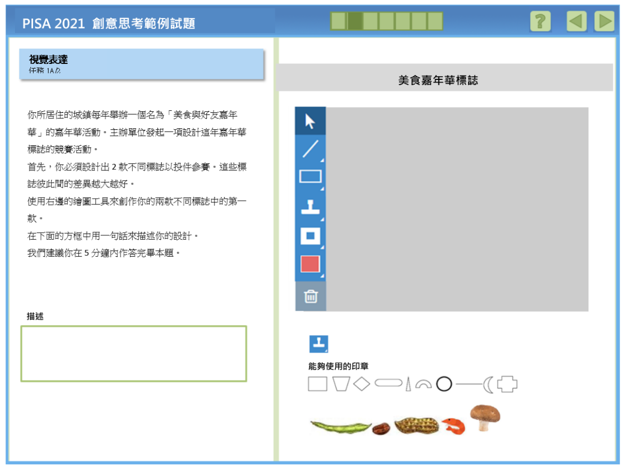
PISA創意思考範例試題：視覺表達 (1)
註：取自PISA 2021 CREATIVE THINKING FRAMEWORK (OECD, 2019)，由臺灣PISA國家研究中心編修而成。

Slide 71
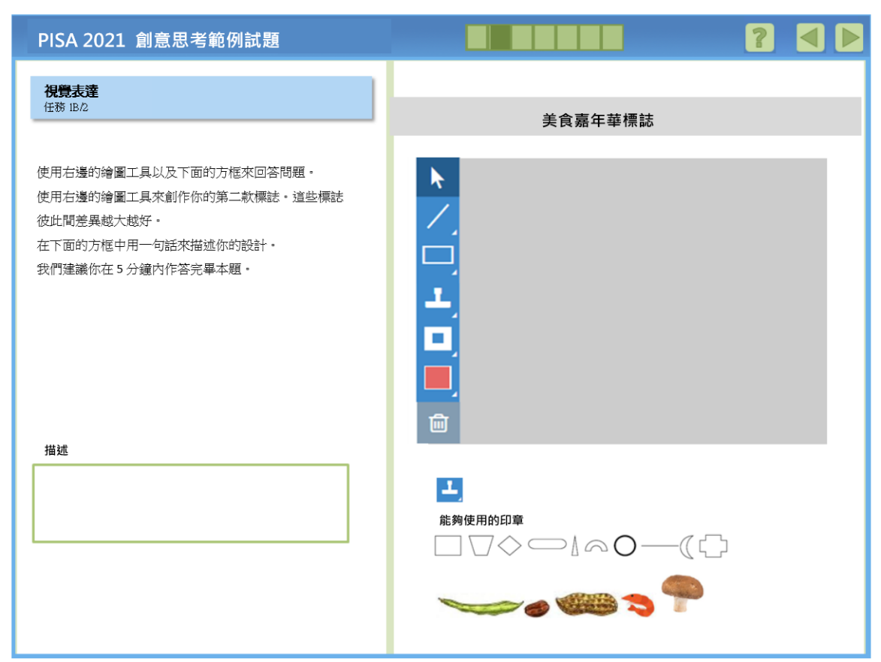
PISA創意思考範例試題：視覺表達 (2)
註：取自PISA 2021 CREATIVE THINKING FRAMEWORK (OECD, 2019)，由臺灣PISA國家研究中心編修而成。

Slide 72
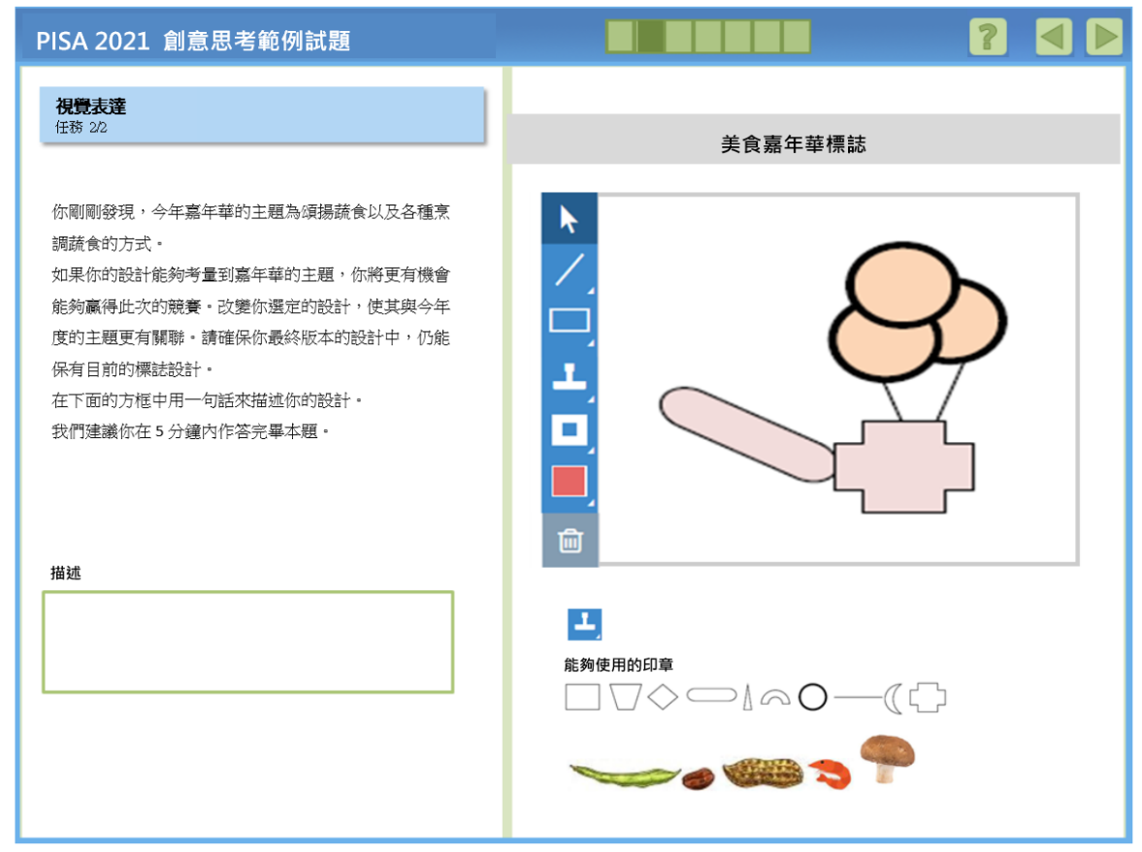
PISA創意思考範例試題：視覺表達 (3)
註：取自PISA 2021 CREATIVE THINKING FRAMEWORK (OECD, 2019)，由臺灣PISA國家研究中心編修而成。

Slide 73
素養導向教學建議 (1)
具體落實新課綱精神：包括「探究與實作」、「跨領域課程」、「科技資訊與媒體素養」、「具備正確使用電腦軟體以增進學習的素養」等向度以因應當前數位化的世界。
試題分析與評量工具的發展：教師可以「科技功能」、「學科認知歷程」二維度對PISA範例試題進行分析，作為未來修正與發展學科素養試題的參考。
教學現場之配套措施：除了發展評量工具外，同時發展出相應的教學模組，透過彈性課程將其融入現有的課程中。

Slide 74
素養導向教學建議 (2)
師資培訓：強化教師「一題多答」的開放態度，以及提升學生在各領域閱讀理解的知能。
課堂上開放風氣的營造：臺灣學生可能在「產生多樣化的構想」、「闡述自己想法」的能力較弱，教師在教學上應營造激發學生不同構想的機會。

Slide 75
數位評量平台介紹

Slide 76
雲端測驗中心數位評量平台
臺師大陳柏熹教授暨研究團隊編製。
評量內容涵蓋閱讀、科學、創造力與想像力。
聯絡資訊：
官方網站：http://140.122.69.221/ntnucit
Email：ntnu506@gmail.com
電話：丁姿云小姐(02)2366-1253#18
吳宜玲小姐(02)7749-3766

Slide 77
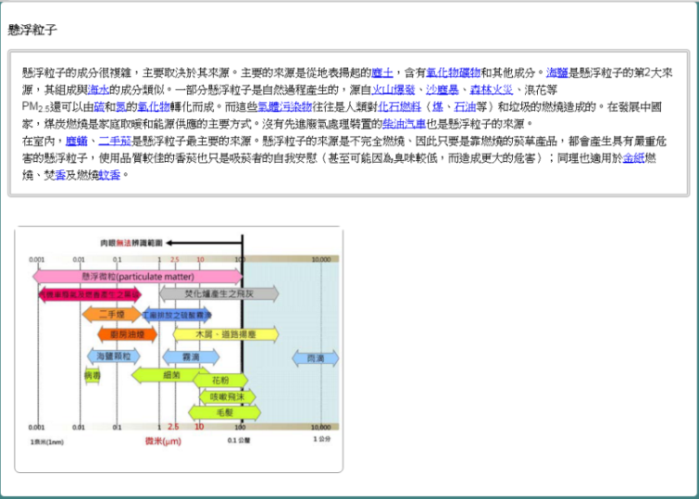

雲端測驗中心數位評量範例 (1)
概念構圖測驗：
受測者閱讀題目之後，直接以系統提供的節點、連接線和文字描述等功能建立概念構圖。
Notes:
評量目的：透過繪製概念構圖測驗高層次閱讀理解
評量方式：
整合命題、施測、評分整套流程的電腦化測驗介面。命題者以文字、圖片或影像呈現內容，並繪製作為參照版本的概念圖。
受測者閱讀題目之後，直接以系統提供的節點、連接線和文字描述等功能建立概念構圖。
測量「概念擷取」(評量指標為概念數量與主題數量)及「關係分析」 (階層數量、階層適切性與主題正確性) 兩向度的能力，由電腦自動計分搭配人工評分。

Slide 78

雲端測驗中心數位評量範例 (2)
歐姆定律實驗測驗：
讓受測者操弄電池、燈泡、串聯線路、並聯線路，以得到每種情況的燈泡亮度並記錄之。
試用連結：http://140.122.69.234/HVScience/demo.html
Notes:
評量目的：透過線上模擬實驗測驗對歐姆定律的理解
評量方式：
以電腦模擬歐姆定律的實驗操作，讓受測者操弄電池、燈泡、串聯線路、並聯線路，以得到每種情況的燈泡亮度並記錄之。
觀察實驗記錄進行分析歸納，由系統提供的兩種結論類型，得出數個結論與推論。
總結實驗結果，說明V=IR及串聯、並聯的差異。
實驗紀錄及所推導的結論皆由電腦自動評分。
試用連結：http://140.122.69.234/HVScience/demo.html

Slide 79

雲端測驗中心數位評量範例 (3)
電腦化創造力測驗：
受測者從36種元件中選取至多3種元件，並可隨意指定該元件的材質和改變該元件的狀態，在作業區加以組合成理想家具。
Notes:
評量目的：透過設計兼具美觀與實用的家具評估創造力
評量方式：
受測者可從36種元件中選取至多3種元件，並可隨意指定該元件的材質和改變該元件的狀態。
指定完成後，在作業區加以組合成理想家具，最後再針對整體功能進行說明。
測驗結果針對創作的「歷程」與「成品」之創新性與實用性，由電腦自動記錄歷程並計分，再搭配人工評分，得到最後的成績。

Slide 80

雲端測驗中心數位評量範例 (4)
電腦化想像力測驗：
要求受測者在一定時間之內，盡可能寫出一千年後地球生活環境可能的樣貌。
Notes:
評量目的：以概念構圖為基礎、語文形式為媒介評估想像力
評量方式：
項目一為擴散想像測驗，要求受測者在一定時間之內，盡可能寫出一千年後地球生活環境可能的樣貌。
項目二為關聯想像測驗，要求受測者針對上述環境寫出未來交通工具需具備的相關功能，並持續延伸想像出可能的樣態以及相關細節。
測驗主要目的在於測量擴散想像、關聯想像、延伸想像三個向度的想像思考能力，以電腦自動計分加上人工評分的結果，針對三個向度分別計算得分。

Slide 81

SmartReading適性閱讀測驗平台
臺師大宋曜廷教授暨研究團隊編製。
「SmartReading 適性閱讀」是全球第一套整合性的中文適性文本閱讀支援系統，此系統在讀者的閱讀能力測量以及書籍難度評估上，皆有獨特且嚴謹的程序，並將適性測驗量尺和文本難度量尺做精準結合，為學生、老師以及家長提供客觀且可信的數據。
聯絡方式：
Email：service@smartreading.net
官方網站：

Slide 82
SmartReading的特色
獨家文本分析技術：適性推薦優良課外讀物。
閱讀能力診斷：五大向度，精確掌握個人能力。
適性書單推薦：依學生能力、學校需求、班級特色提供適切書單。
建立個人閱讀學習歷程檔案：測驗、選書、閱讀、評量四大功能，完整記錄個人閱讀學習歷程。
培養閱讀習慣：培養自律自主的SmartReader。

Slide 83

SmartReading的應用
Notes:
SmartReading 透過適性閱讀測驗給學習者進行閱讀能力評估後，會推薦適合學習者程度的書籍。學習者選擇有興趣的書籍後，可進一步建立自己的閱讀計畫，透過系統的方式記錄自己的閱讀狀態逐漸培養閱讀的習慣。
在閱讀後，本系統擁有摘要自動批閱系統，準確且快速了解學生閱讀後掌握書籍資訊之能力。
且可在閱讀學習歷程記錄中，透過本系統發展之閱讀力五向度了解學生在閱讀學習中成長幅度之改變。並透過閱讀力了解學生在閱讀表現之定位。

Slide 84
美感與創意測驗平台
臺師大宋曜廷教授暨研究團隊編製。
美感測驗：測量受試者在視覺感知的表達能力和判斷視覺形象的敏感度。透過色彩、線條與畫面等方式，並運用不同的作答方式展現出美感。
創意測驗：測量受試者在有限時間內針對某個主題，能夠提出不同的構想並且能夠改變思考方式，突破成規的能力。
聯絡資訊：
Email：momocodaisy@rcpet.ntnu.edu.tw

Slide 85


美感測驗範例
在視覺感知的表達能力和判斷能力。
在視覺感知的表達能力和判斷視覺形象的敏感度。

Slide 86


創意測驗範例
測量受試者在有限時間內跳脫心向作用，轉換不同的思考方式針對單一圖形進行詞彙聯想。
測量受試者在有限時間內針對某個主題，能夠提出不同的構想並且能夠改變思考方式，突破成規的能力。

Slide 87
參考文獻
柯華葳、張郁雯、詹益綾、丘嘉慧（2018）。PIRLS 2016 臺灣四年級學生閱讀素養國家報告。 桃園市：國立中央大學。
張俊彥、李哲迪、任宗浩、林碧珍、張美玉、曹博盛、楊文金、張瑋寧（2018）。國際數學與 科學教育成就趨勢調查 2015 (TIMSS 2015)：臺灣精簡國家成果報告。 取自 http://www.sec.ntnu.edu.tw/timss2015/downloads/T15TWNexecutive_CH.pdf
曹博盛(2018)。八年級學生數學成就及相關因素探討。載於張俊彥（主編），國際數學與科學 教育成就趨勢調查 2015 國家報告(206-280頁)。臺北市：國立臺灣師範大學科學教 育研究中心。
楊文金(2018)。八年級學生科學成就及相關因素探討。載於張俊彥（主編），國際數學與科學 教育成就趨勢調查 2015 國家報告(284-380頁)。臺北市：國立臺灣師範大學科學教 育研究中心。

Slide 88
參考文獻
OECD (2016). PISA 2018 Draft Analytical Frameworks. Retrieved from https://www.oecd.org/pisa/data/PISA-2018-draft-frameworks.pdf
OECD (2017). PISA 2015 Assessment and Analytical Framework: Science, Reading, Mathematic, Financial Literacy and Collaborative Problem Solving, revised edition. PISA, OECD Publishing, Paris. https://read.oecd-ilibrary.org/education /pisa-2015-assessment-and-analytical-framework_9789264281820-en#page1
OECD (2018a). PISA 2021 Mathematics Framework (Draft). Retrieved from http://www.oecd.org/pisa/sitedocument/PISA-2021-mathematics- framework.pdf
OECD (2018b). Implementing the Proposed Mathematics Framework: Recommendations for PISA 2021. Retrieved from https://curriculumredesign.org/wp-content /uploads/Mathematics-in-the-21st-C_Geneva Presentation_animated_v15.pdf
OECD (2019). PISA 2021 Creative Thinking Framework (Third Draft). Retrieved from http://www.oecd.org/pisa/publications/PISA-2021-creative-thinking- framework.pdf

Slide 89
感謝聆聽

